Slide 1
Automação laboratorial
Marcelo Balancin, MD PhD MBA
Grupo Amil - Patologista-Chefe
Faculdade de Ciências Médicas da Santa Casa de SP (FCMSCSP) - Ciências Patológicas
Faculdade Belas Artes - Comunicação e Retórica

Slide 2
Declaração de Conflito de Interesse
Marcelo Balancin (CRMSP 144.406 / RQE 51.952) afirma não ter conflito de interesse a declarar
Exigência da RDC Nº 96/08 da ANVISA
(exceto alergia a processos manuais, não automatizados e não padronizados)

Slide 3



Slide 4



Slide 5

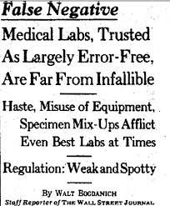

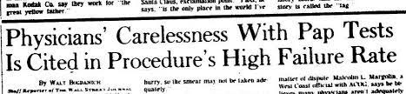

Slide 6
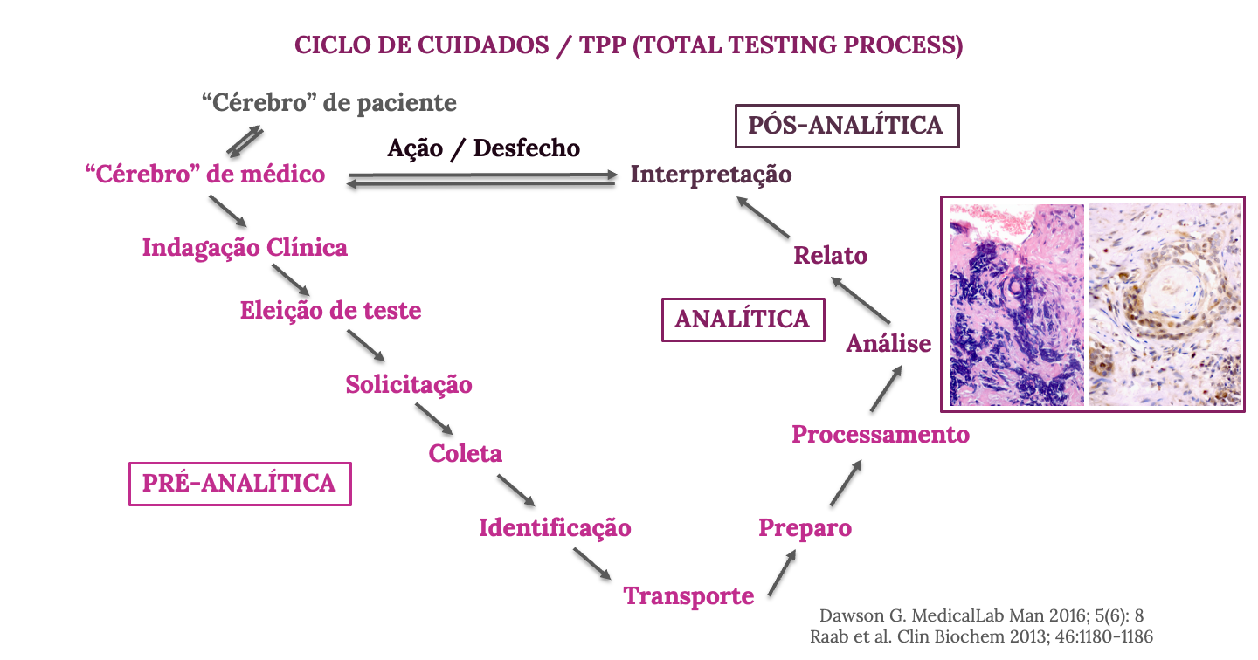


Slide 7
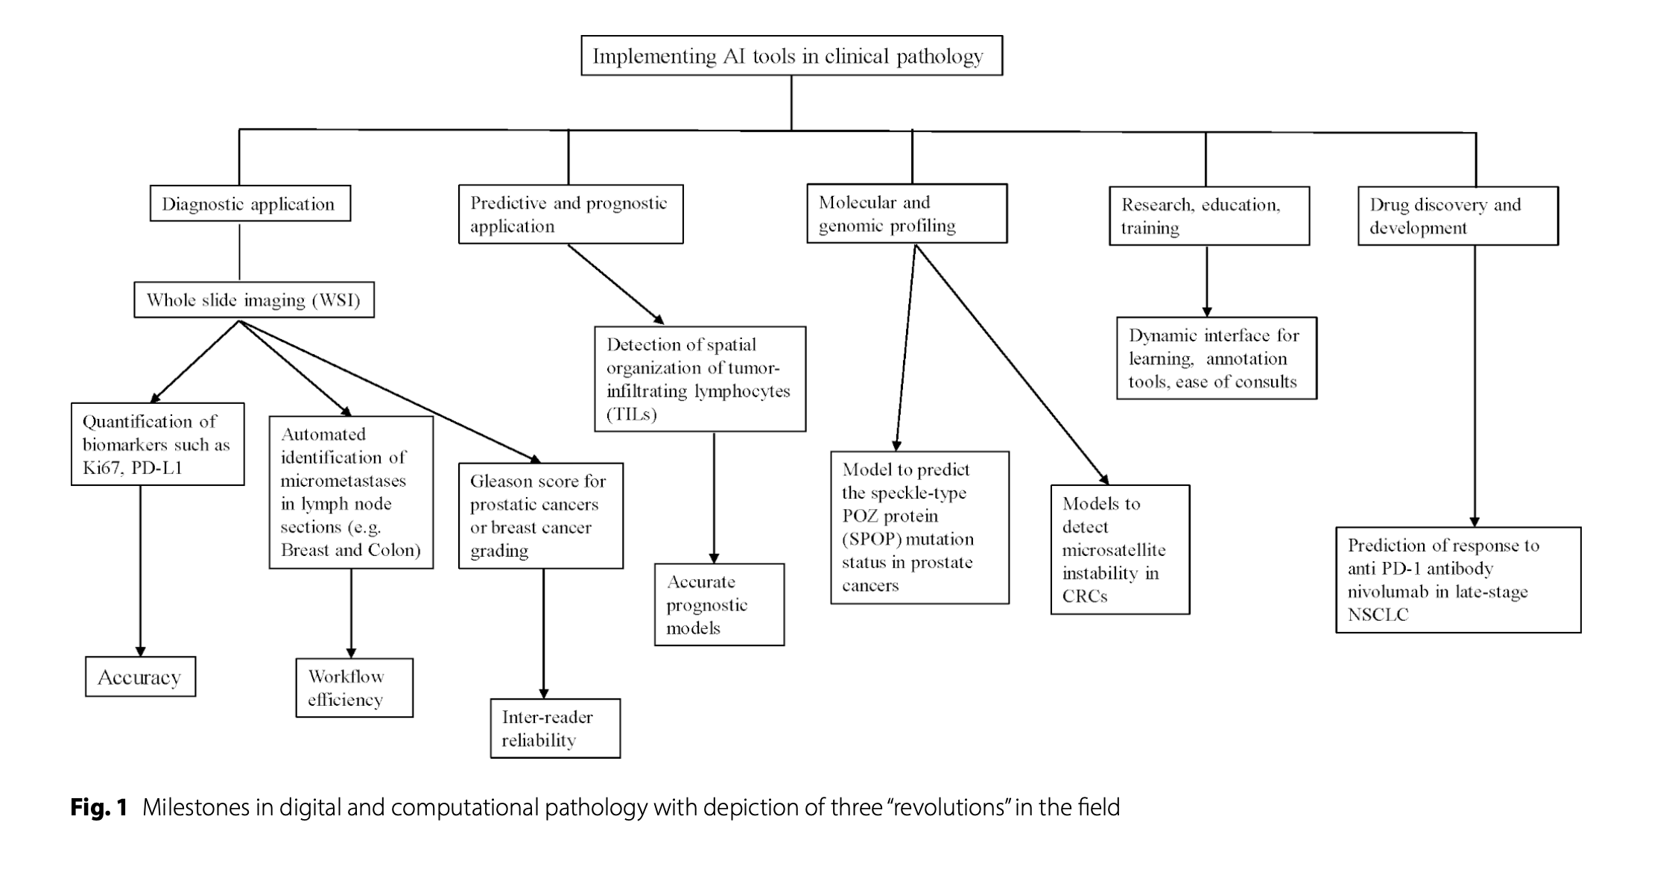
Share S et al. Diagnostic Pathol 2023; 18:109

Slide 8
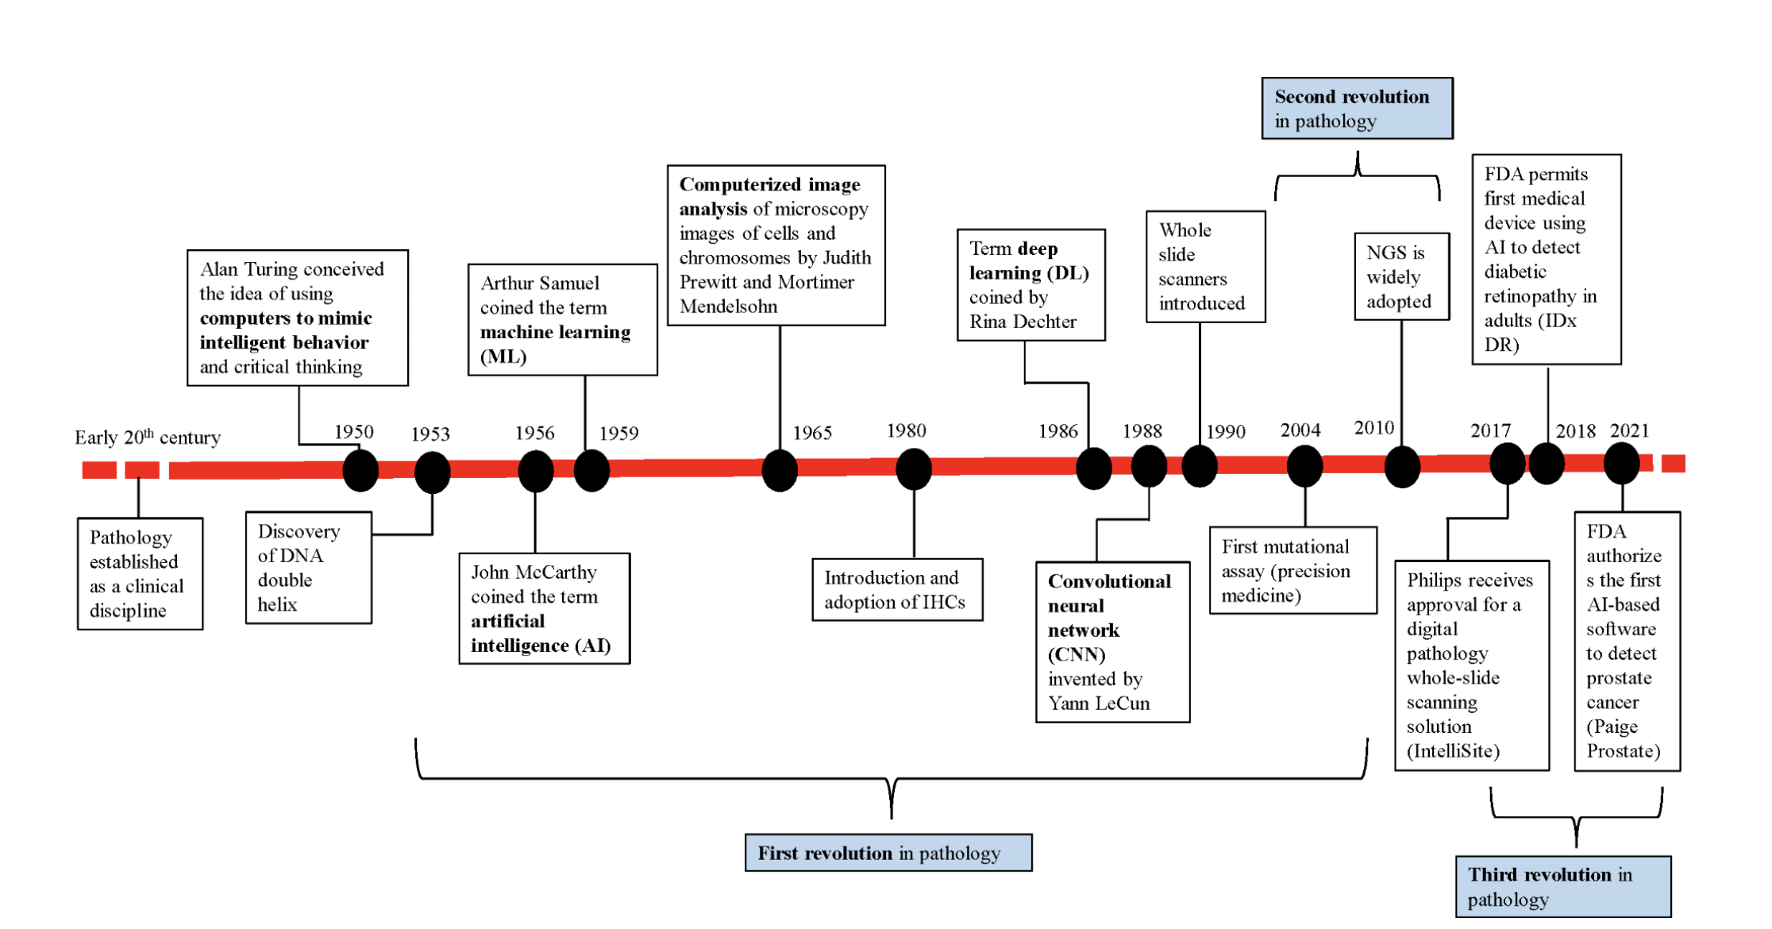
Share S et al. Diagnostic Pathol 2023; 18:109

Slide 9

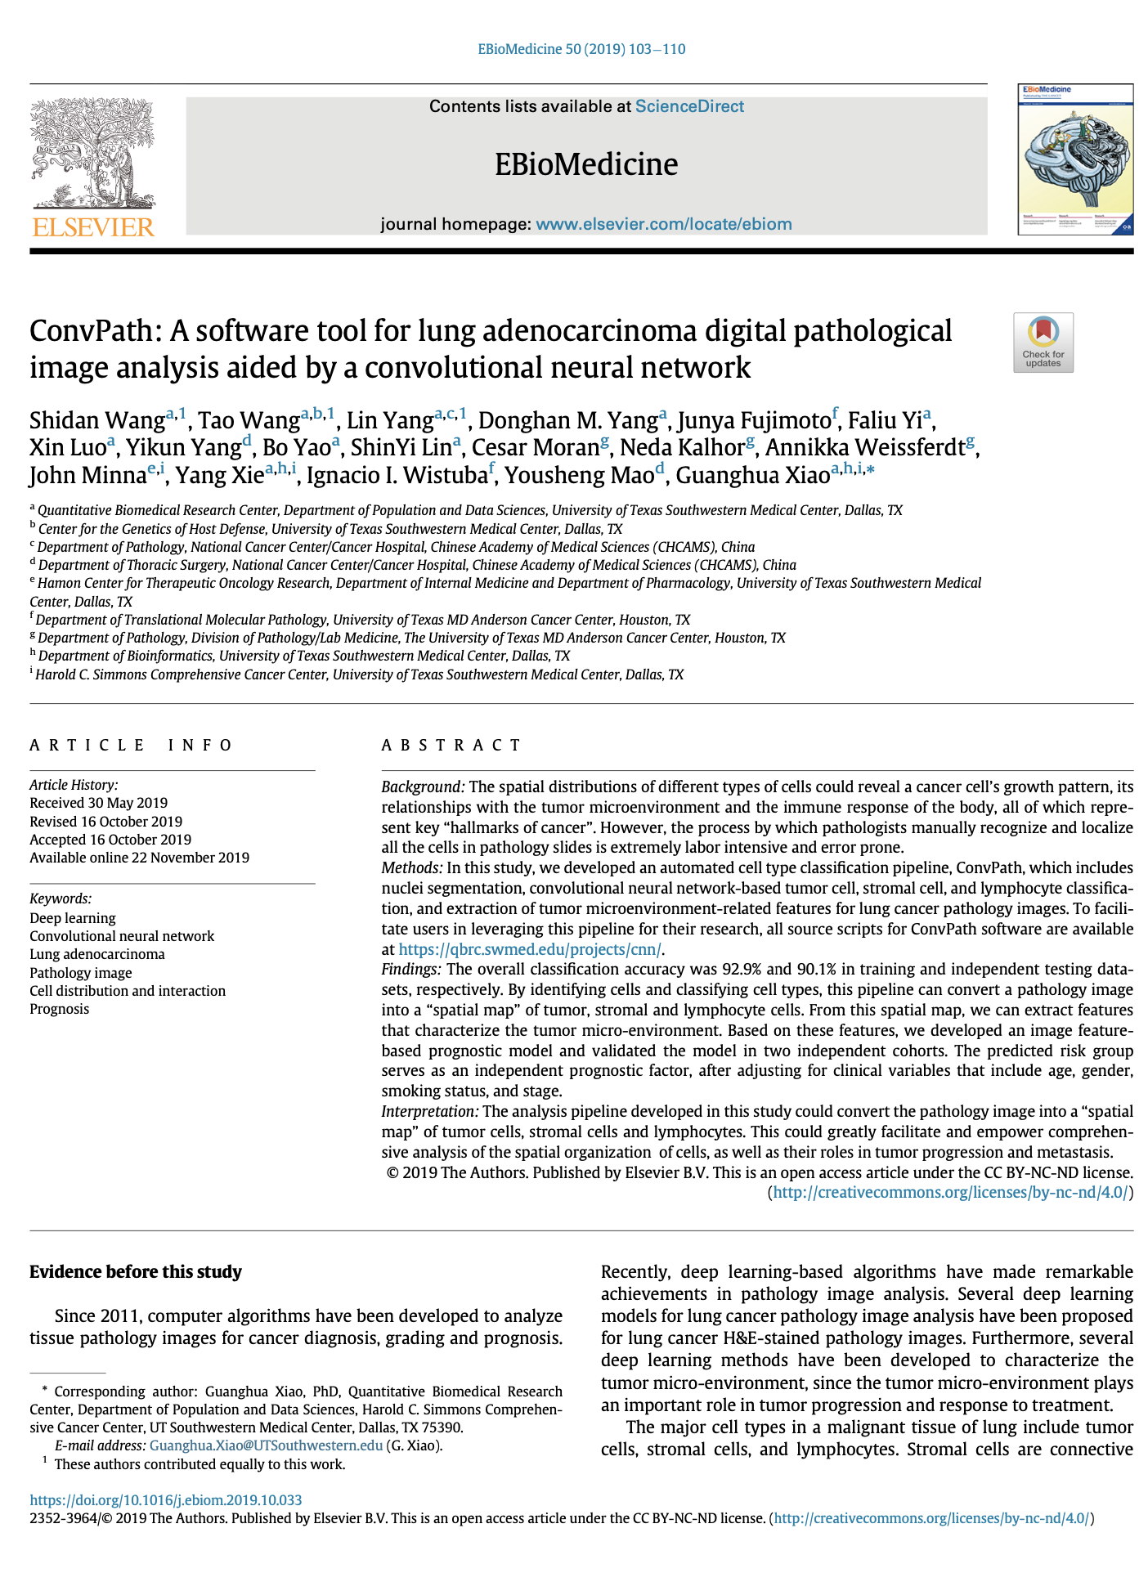
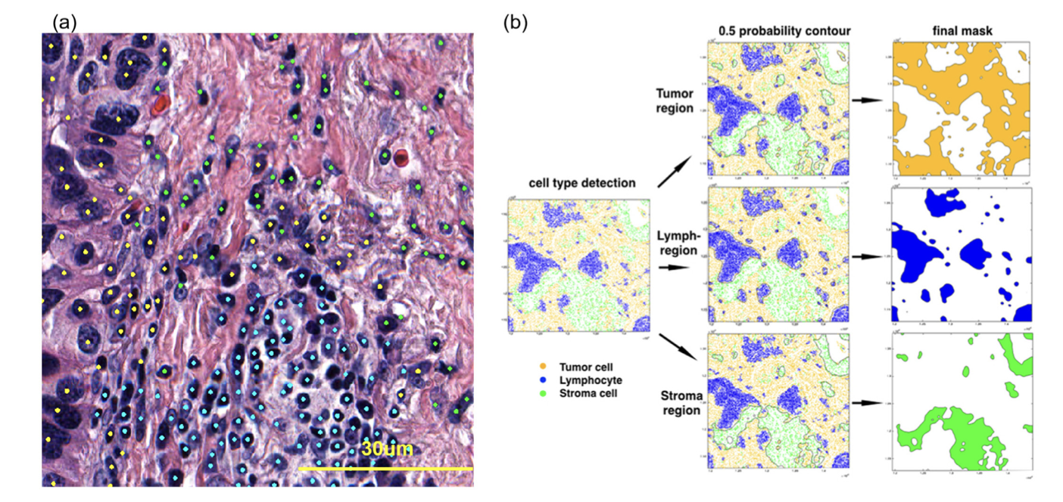
CAD - Computer Assisted Diagnosis

Slide 11

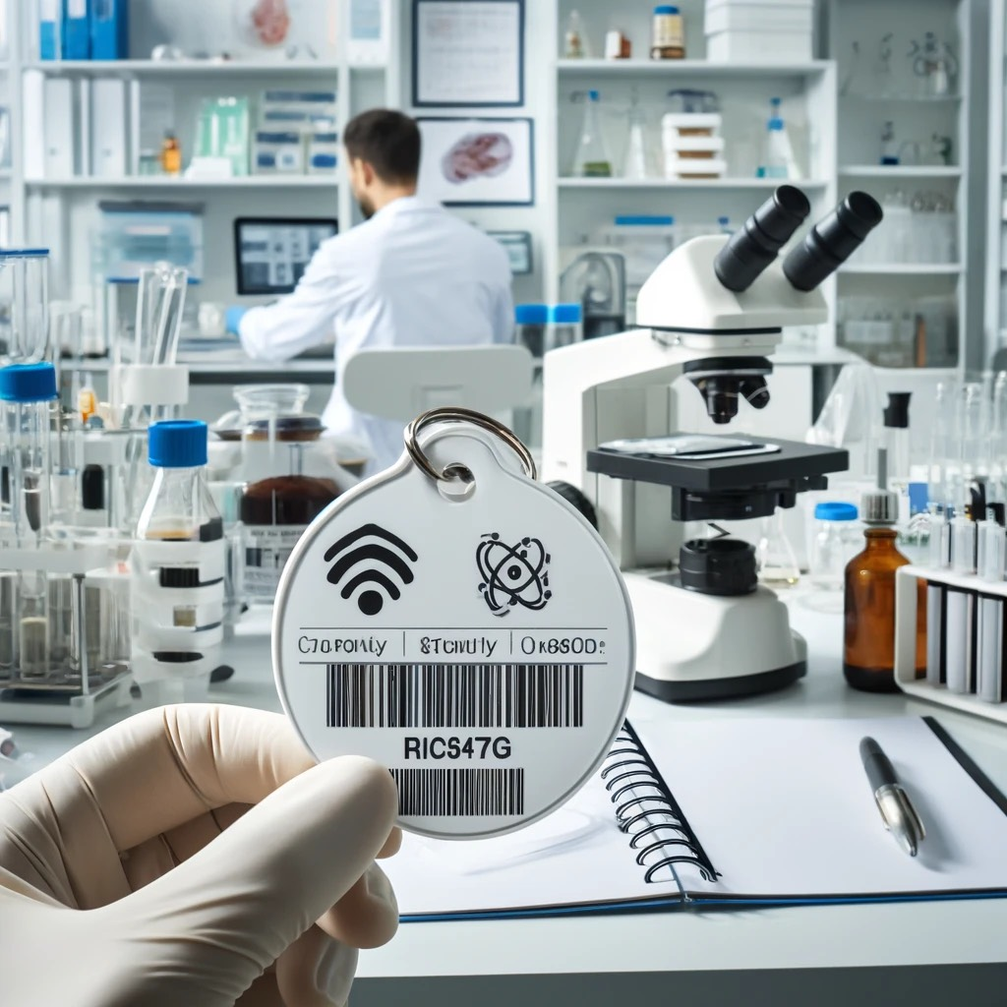


Pré-Analítico
Analítico
Pós-Analítico

Slide 12
1. RFID

Slide 13

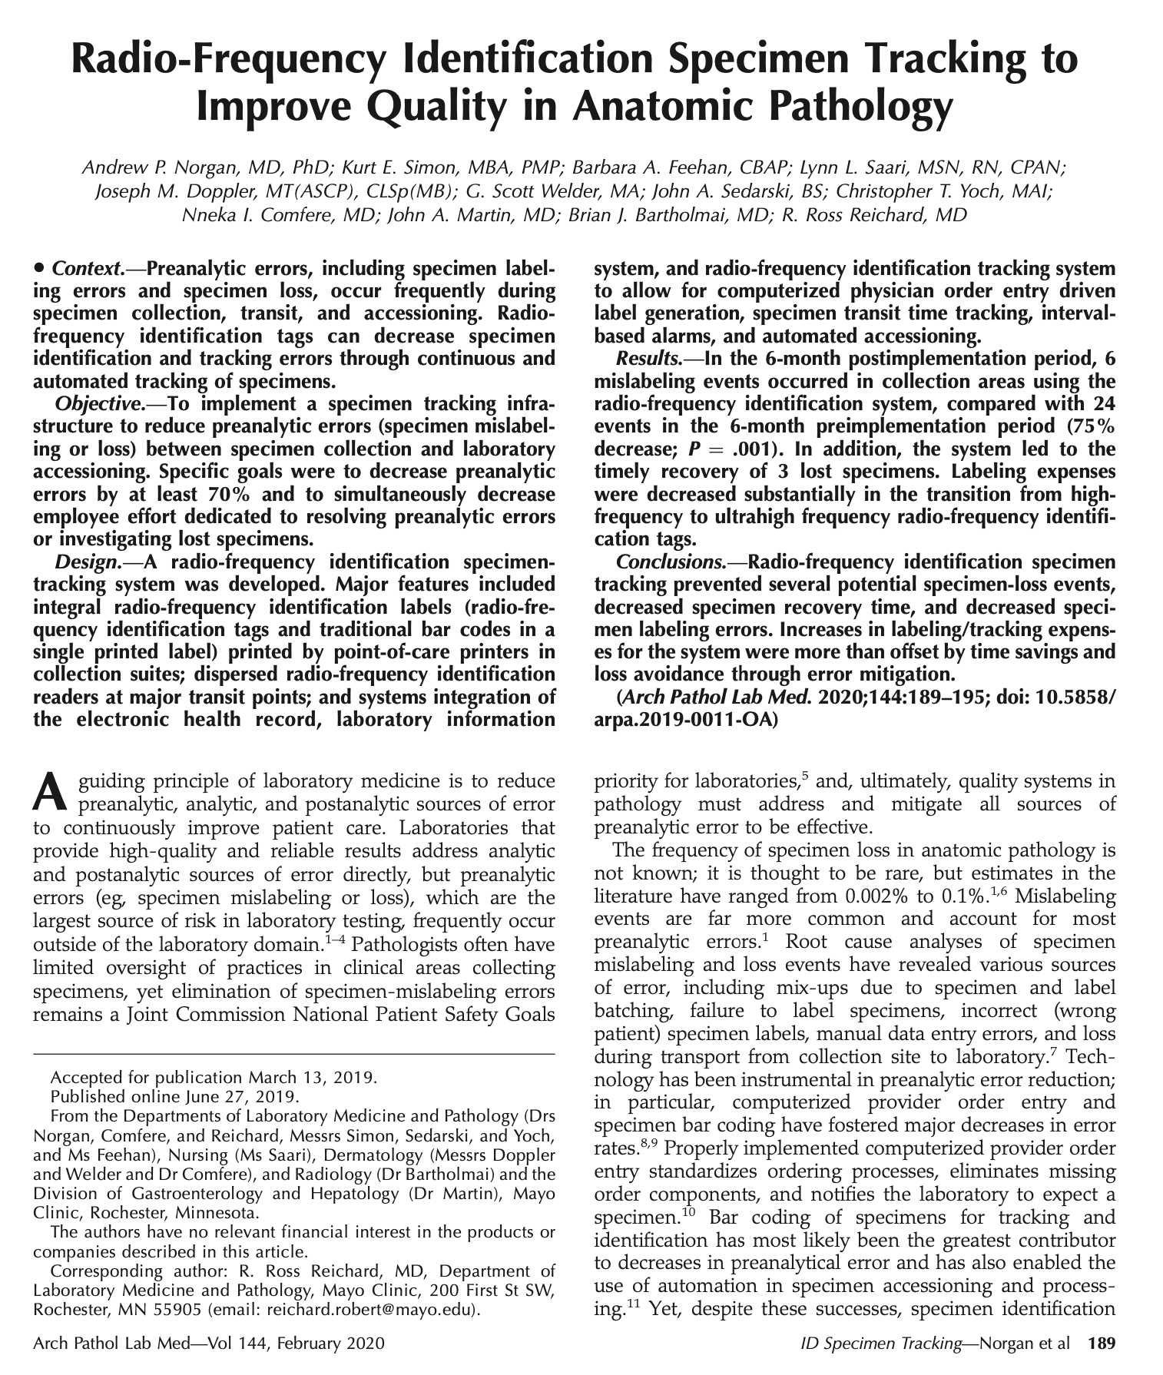
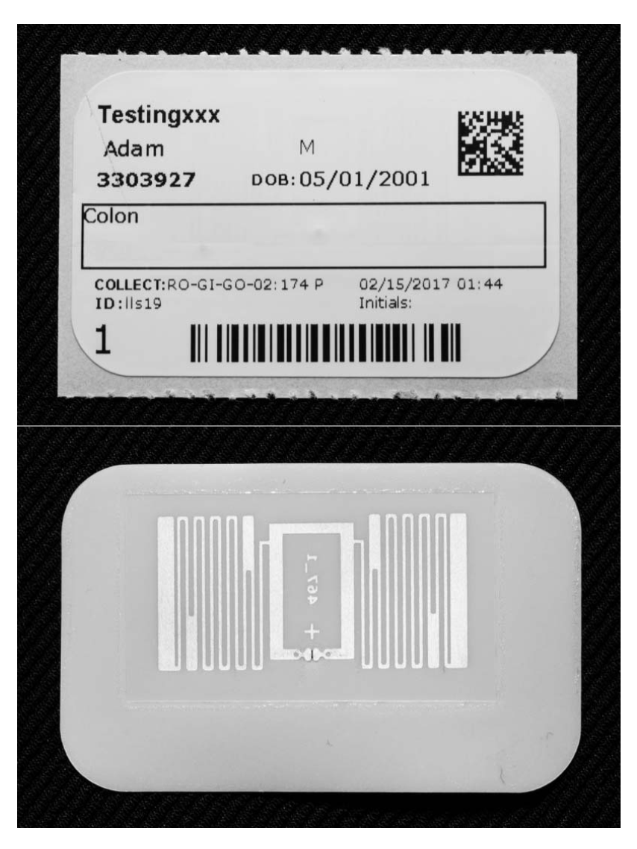

Slide 14
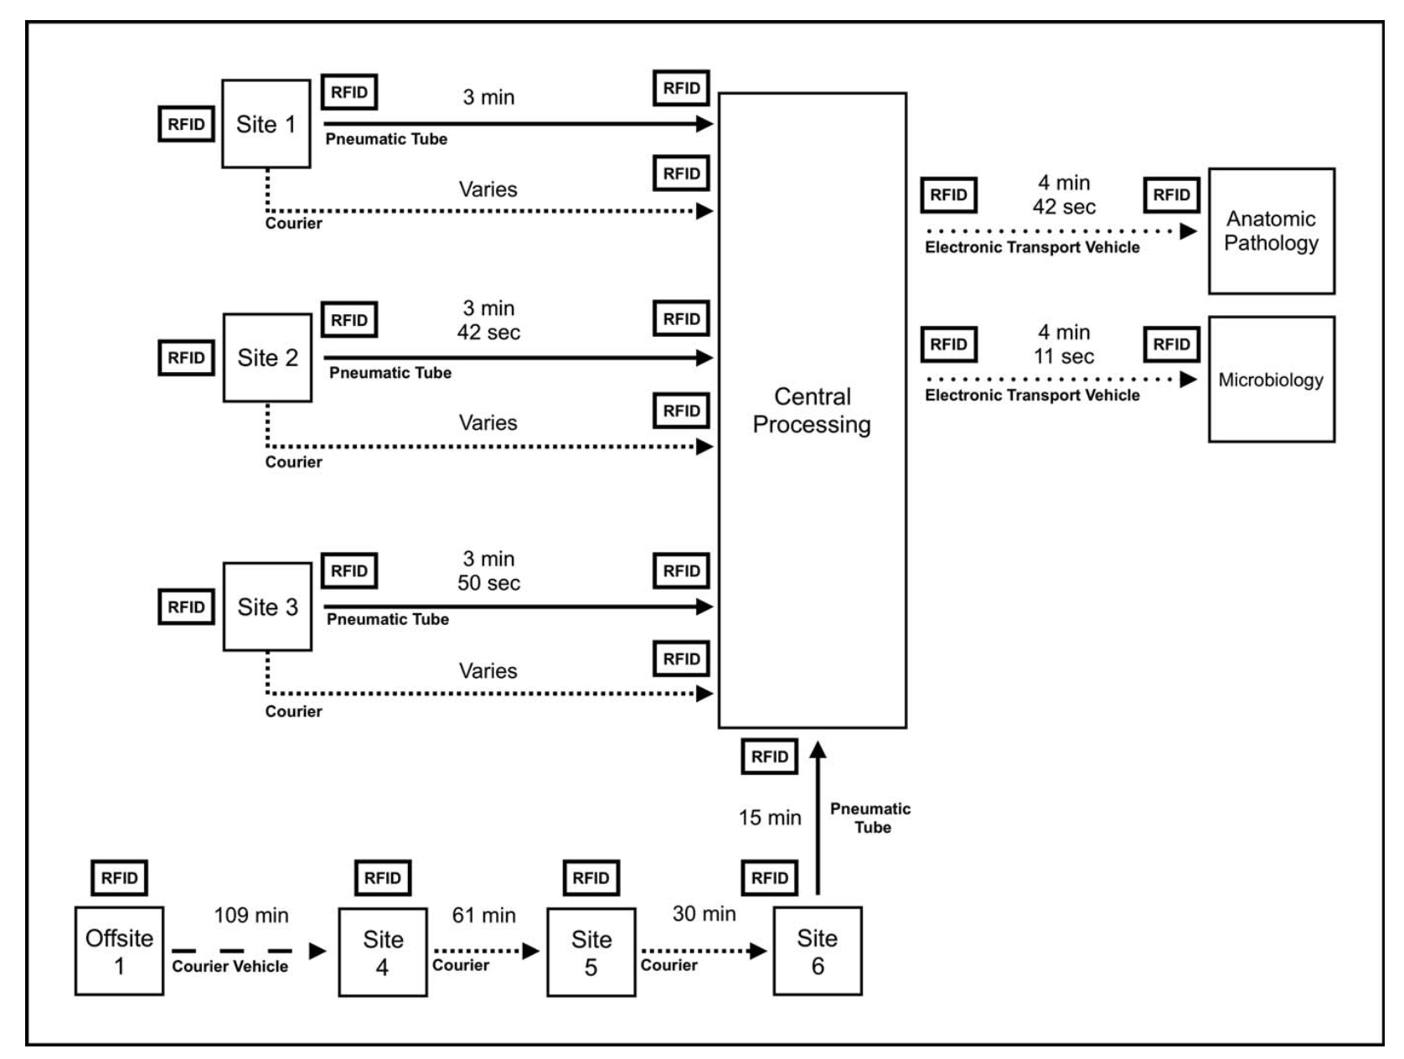
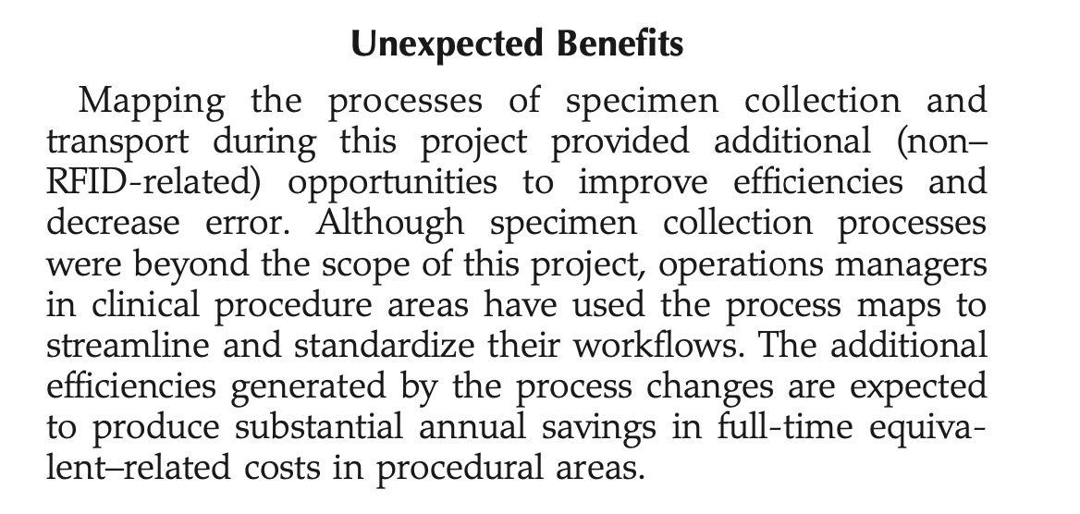
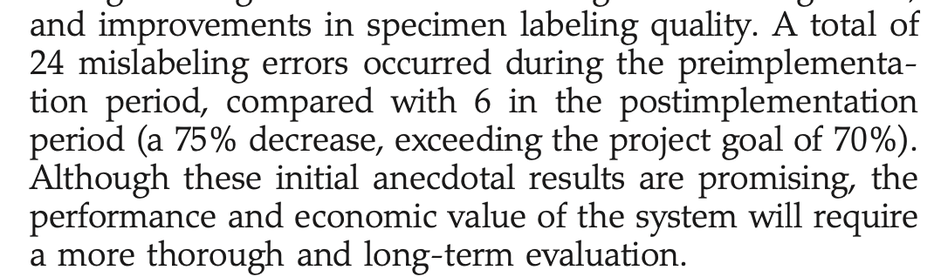

Slide 15

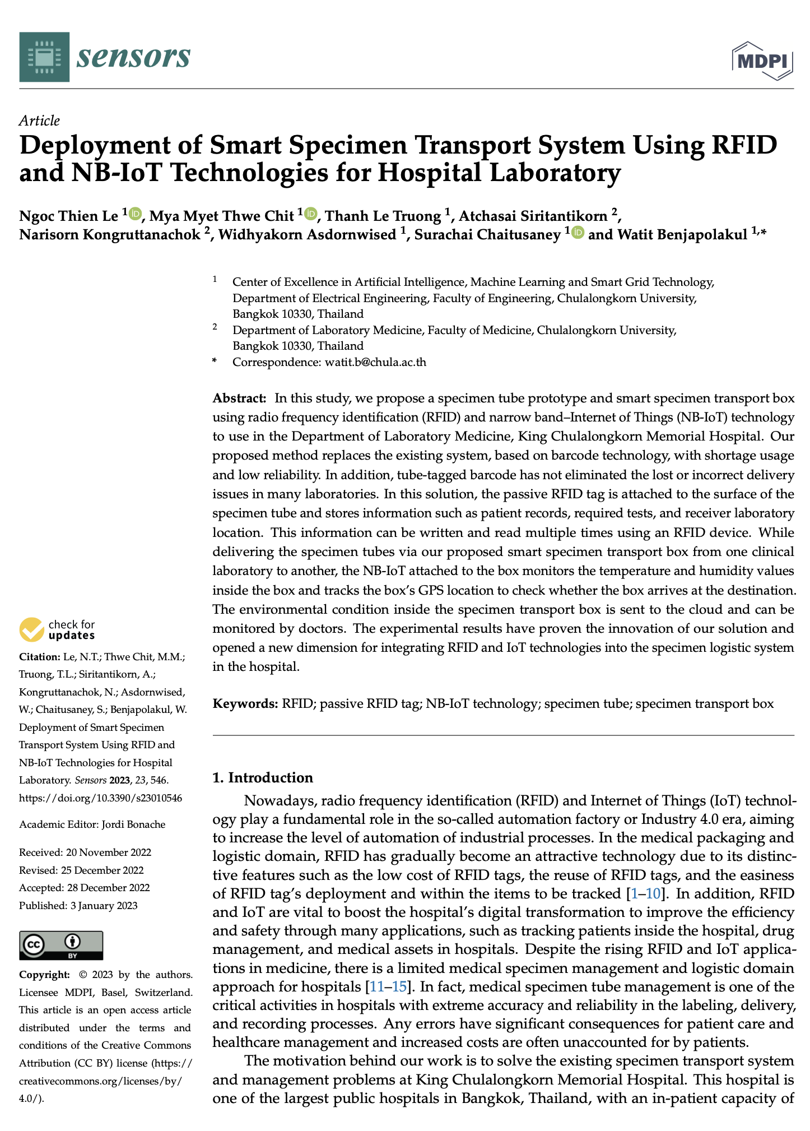
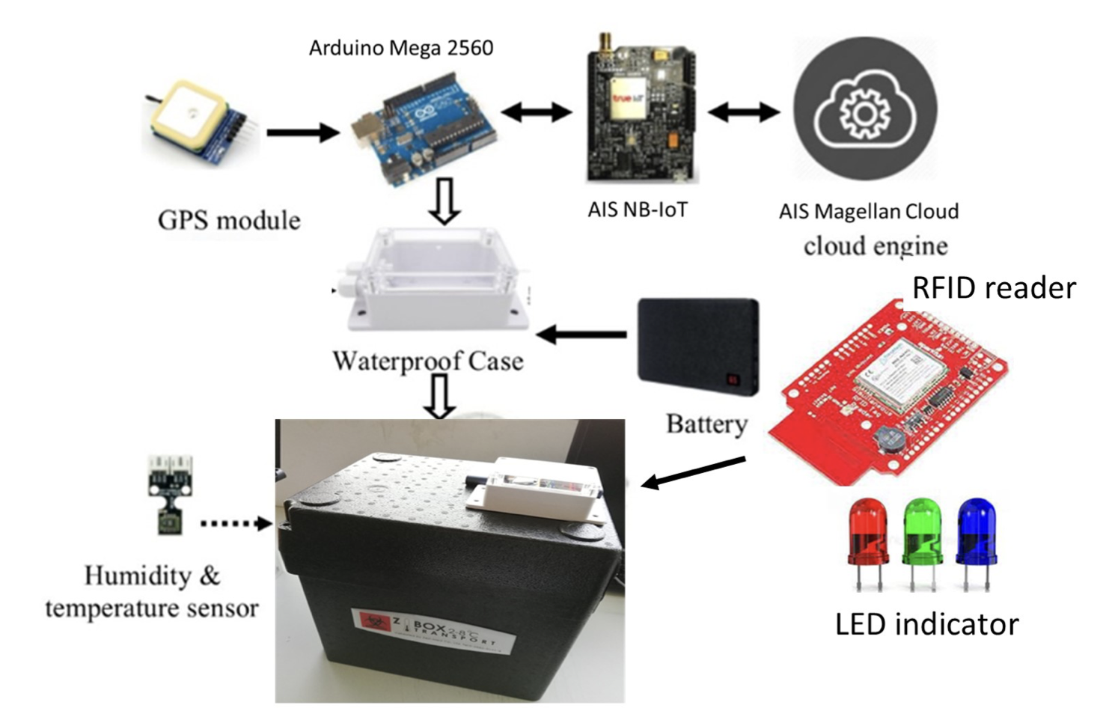

Slide 16
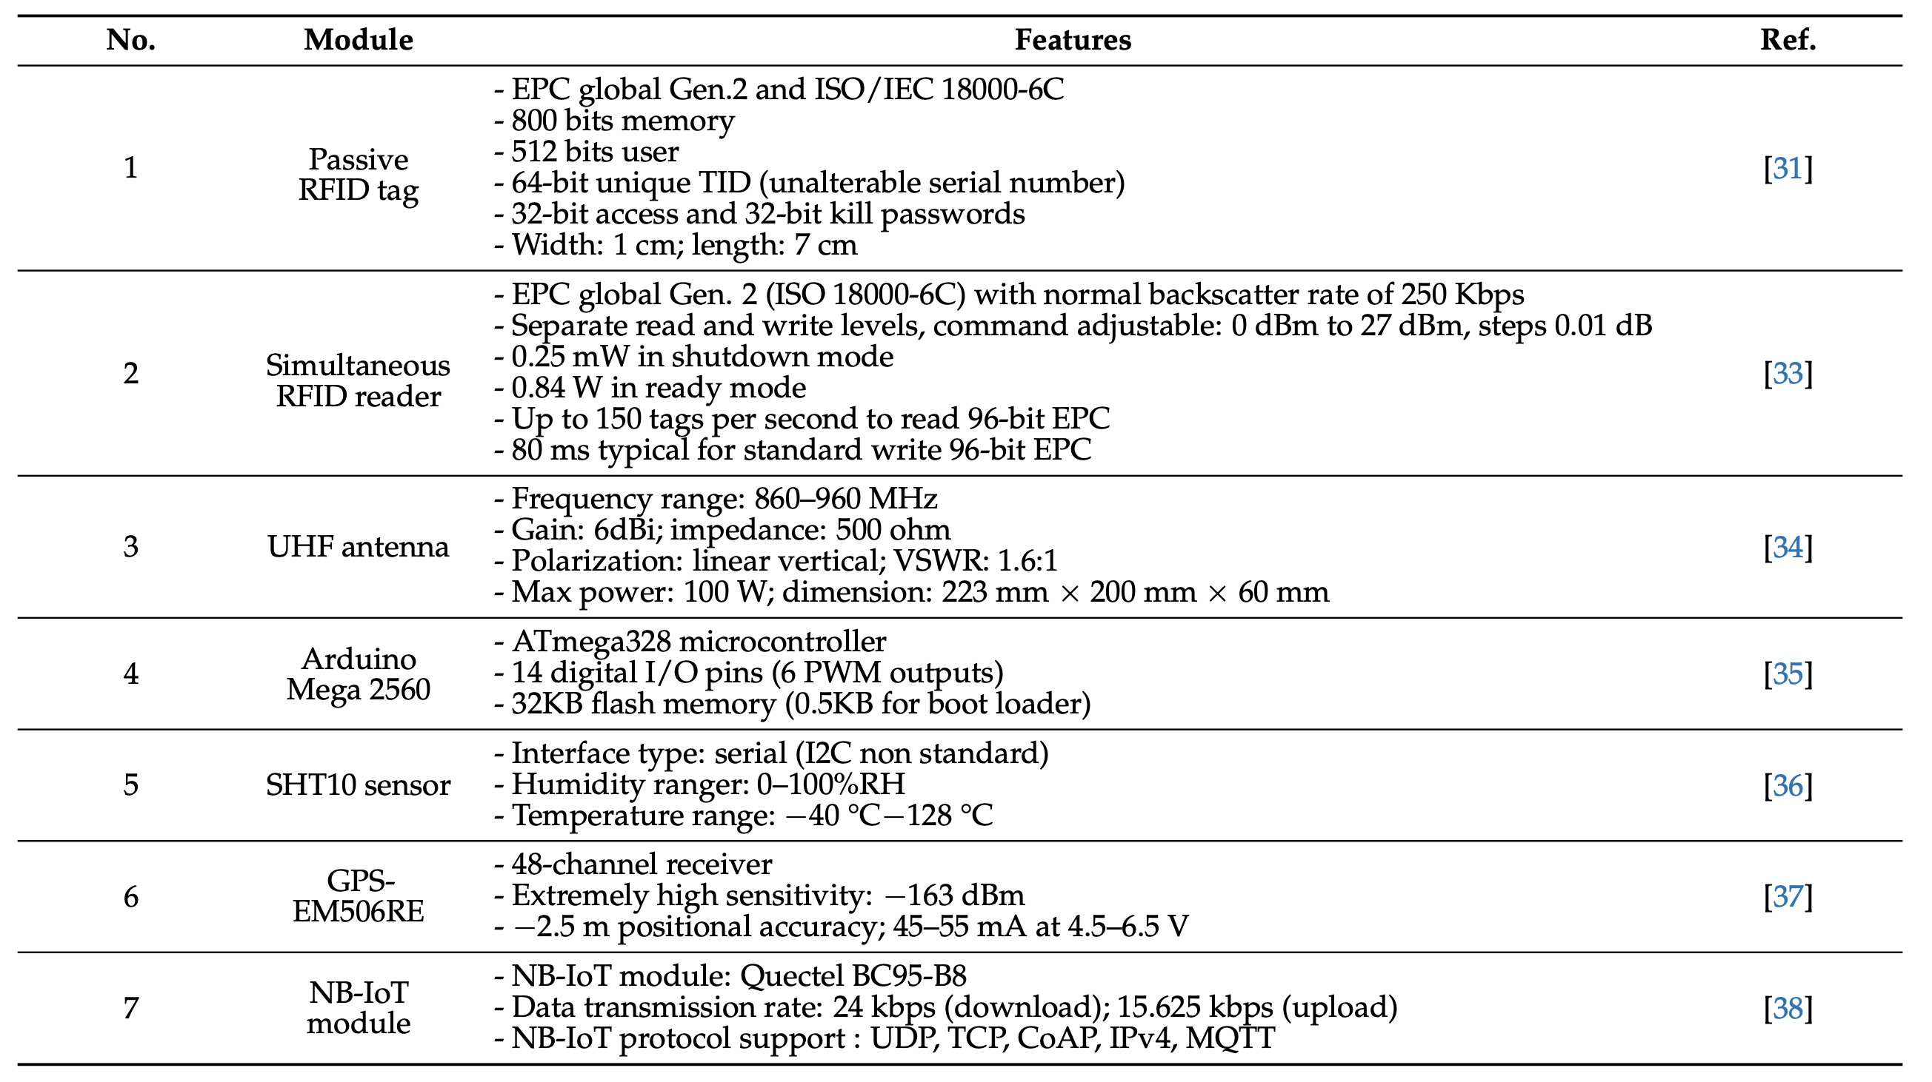

Slide 17
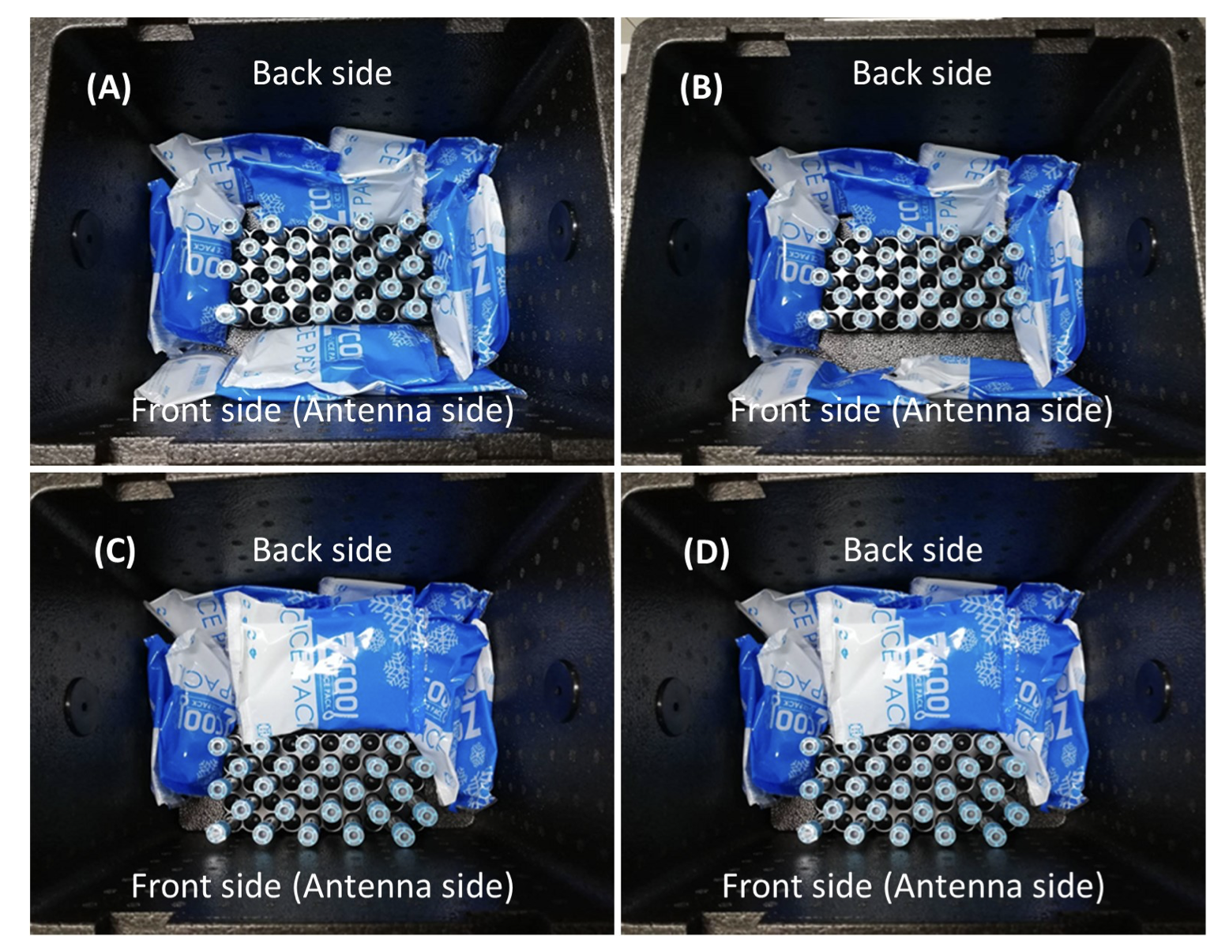

Slide 18
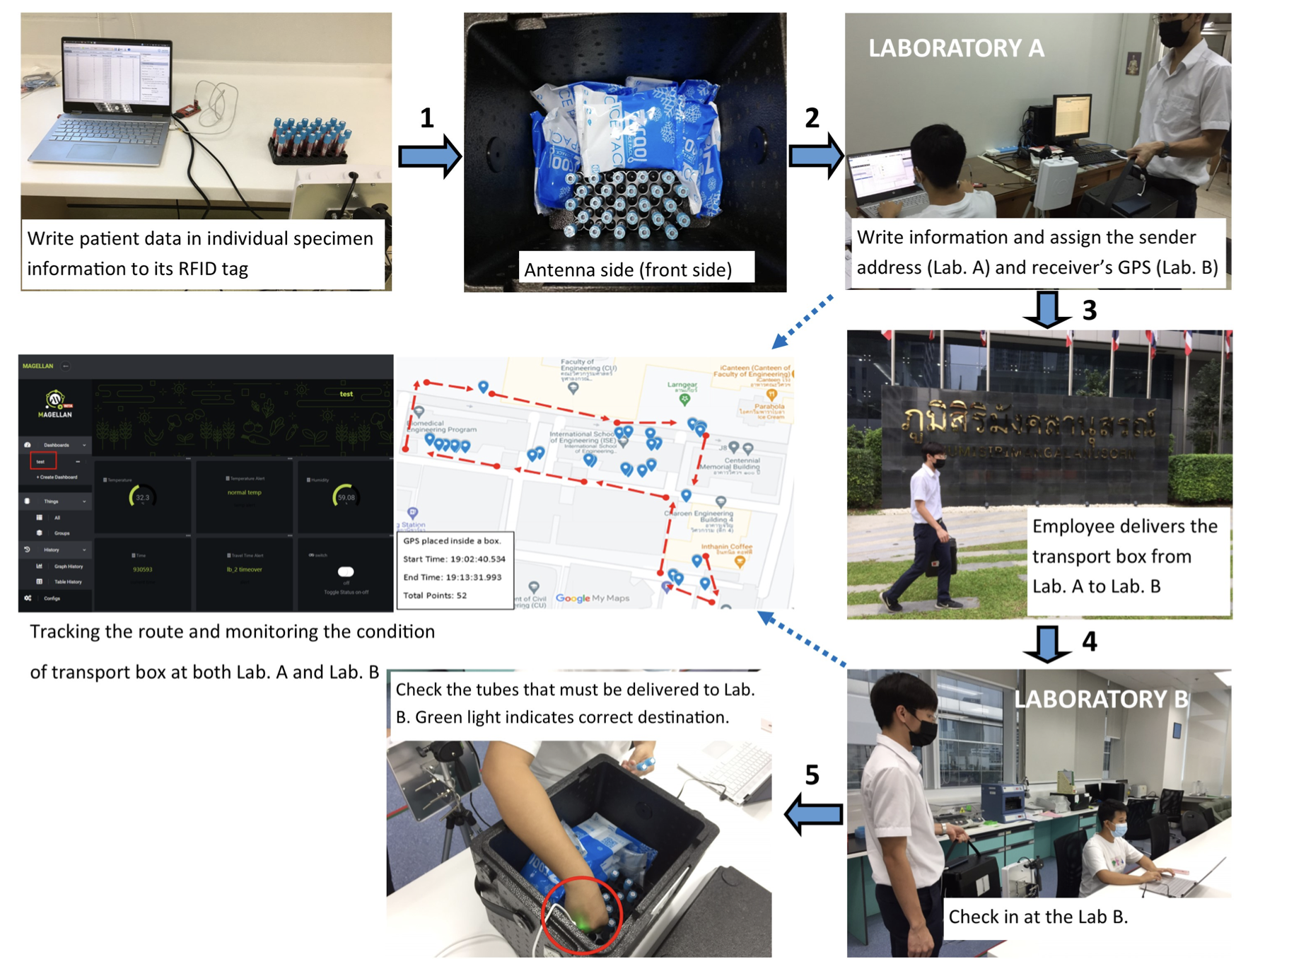

Slide 19

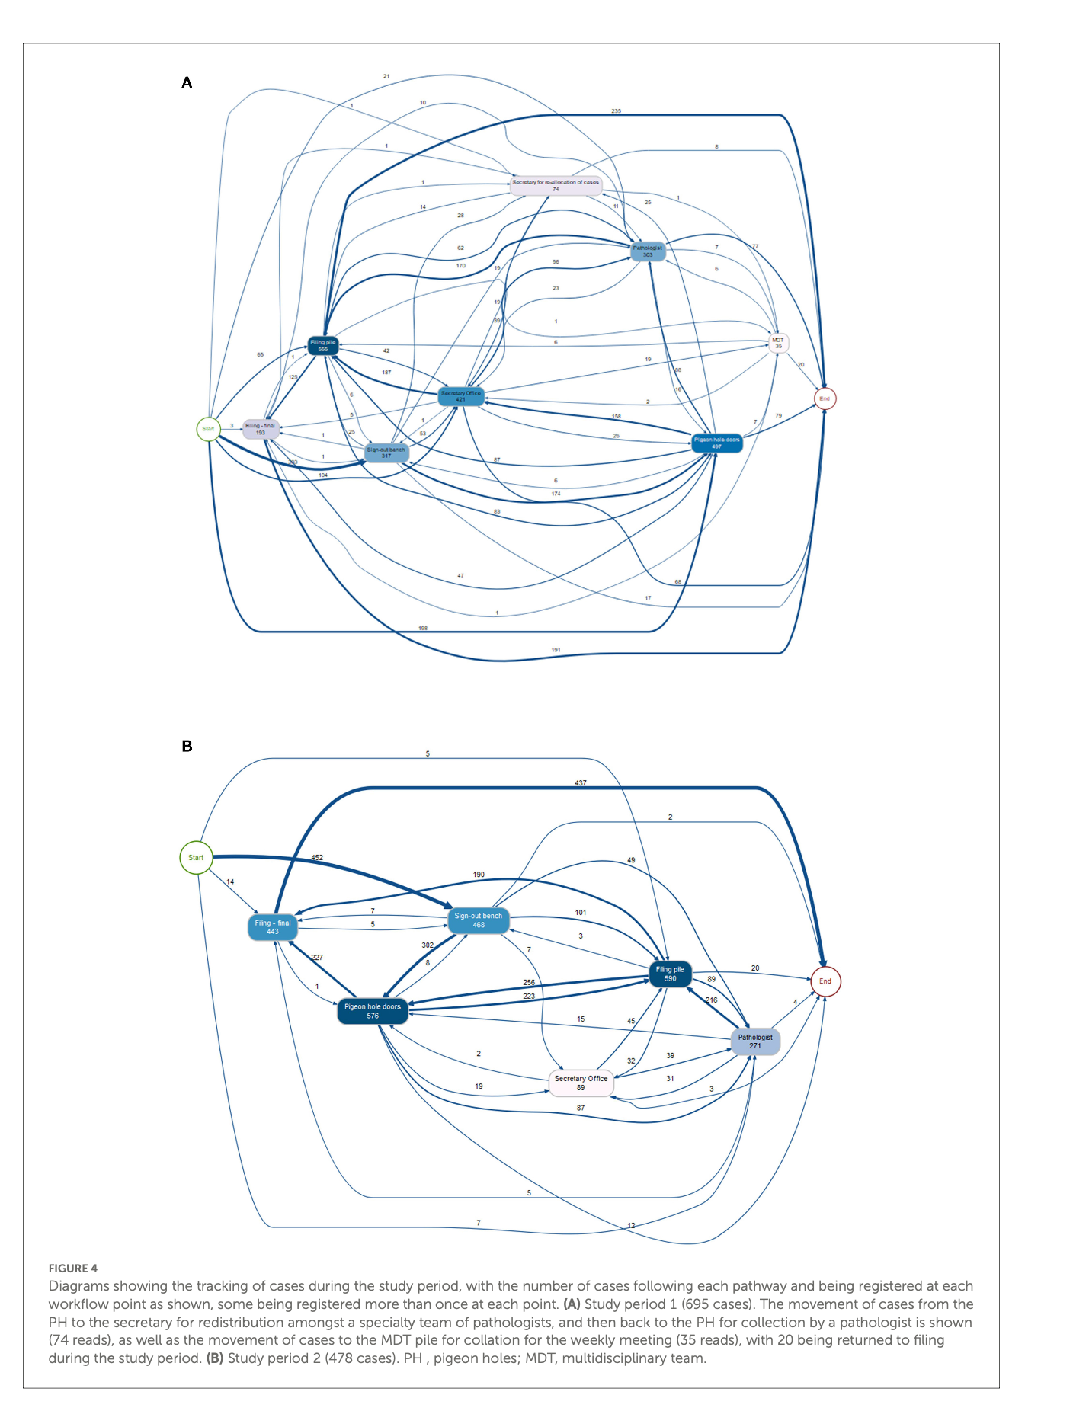
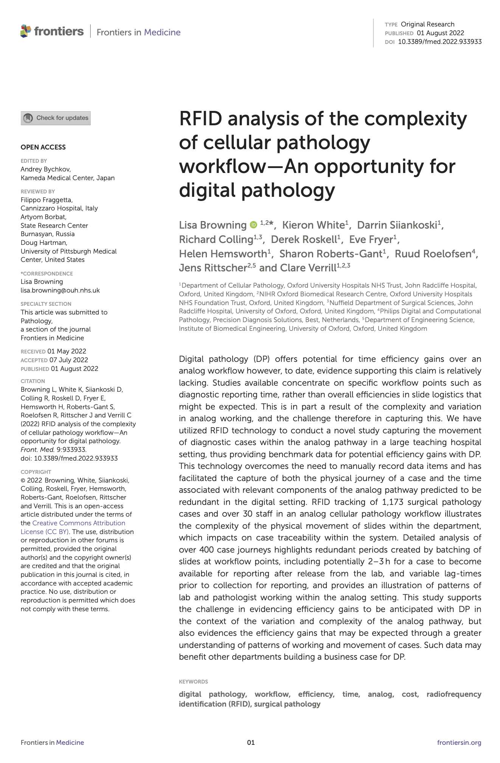
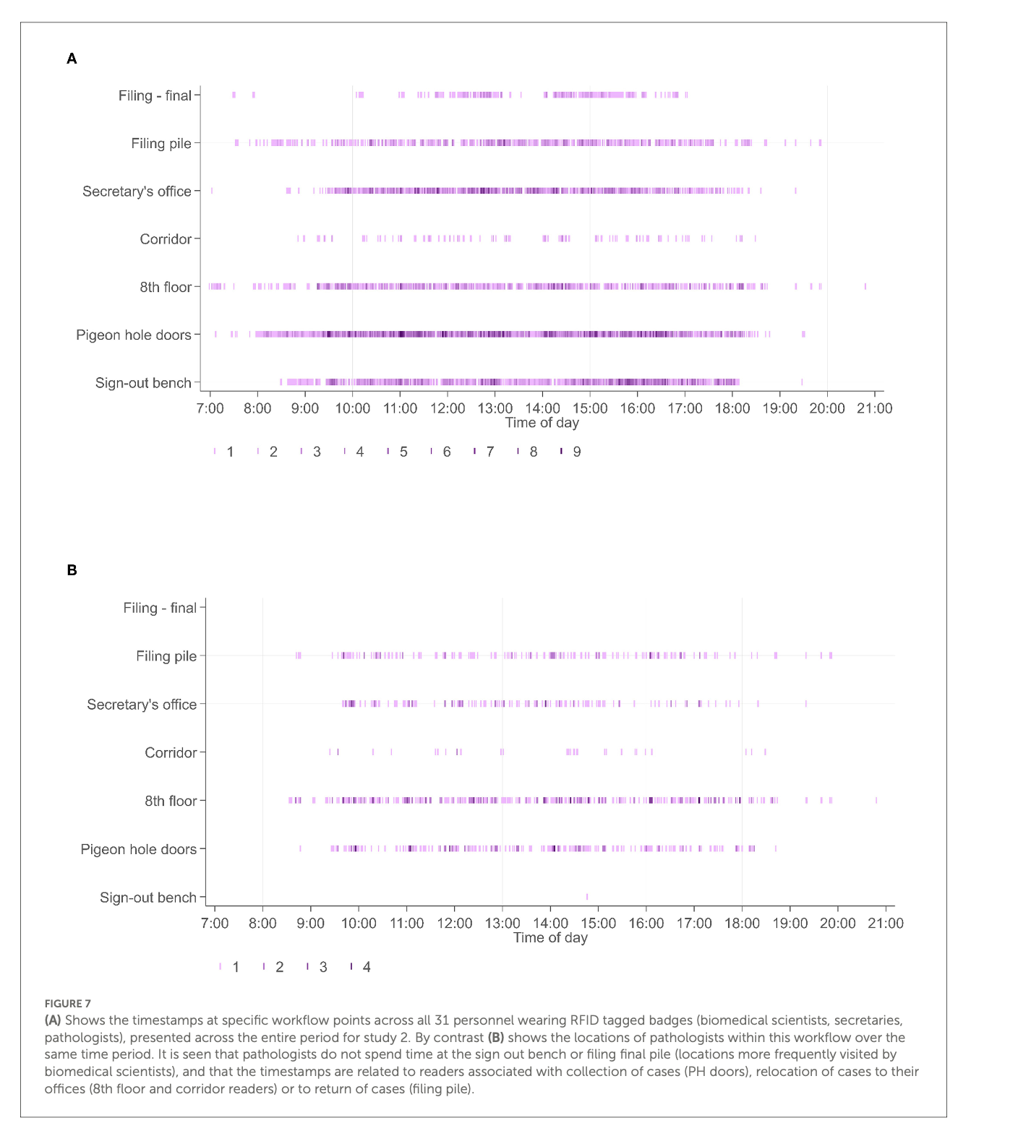

Slide 20
2. Distribuição de Trabalho

Slide 21

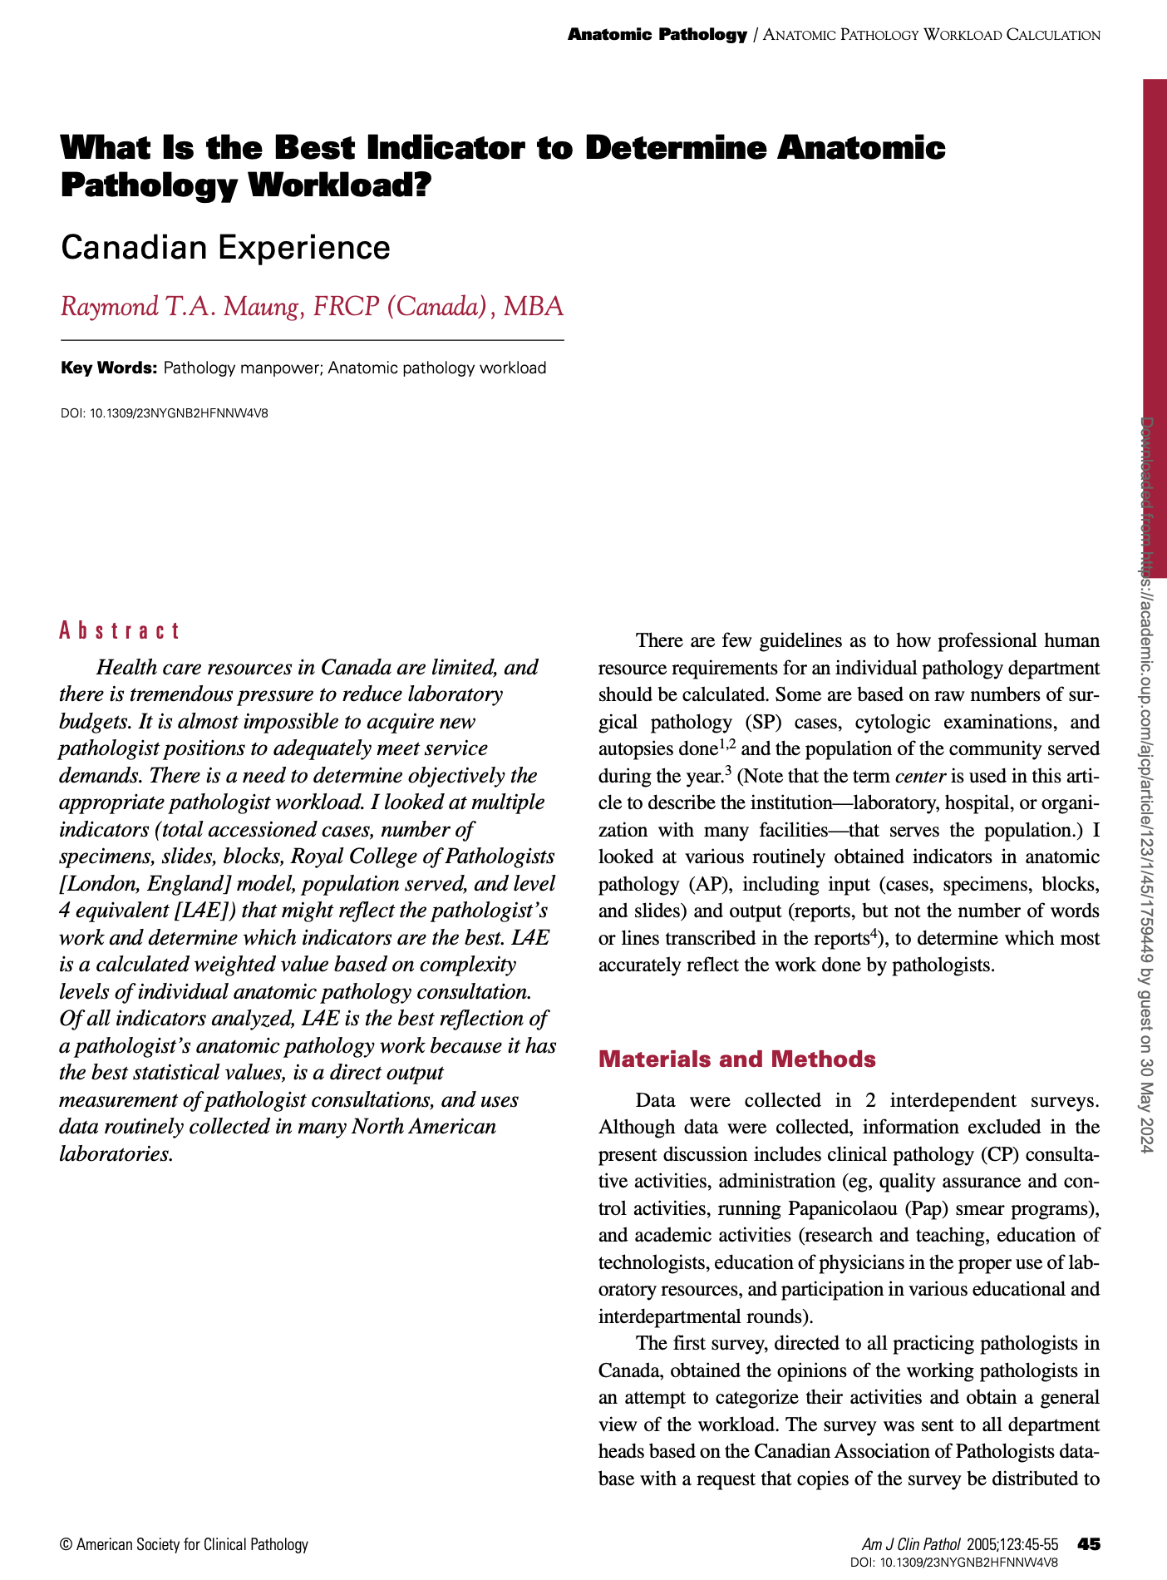
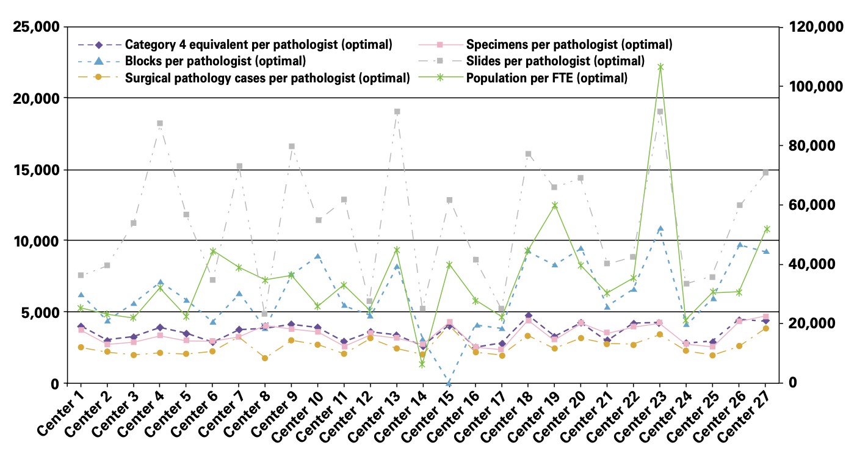

Slide 22
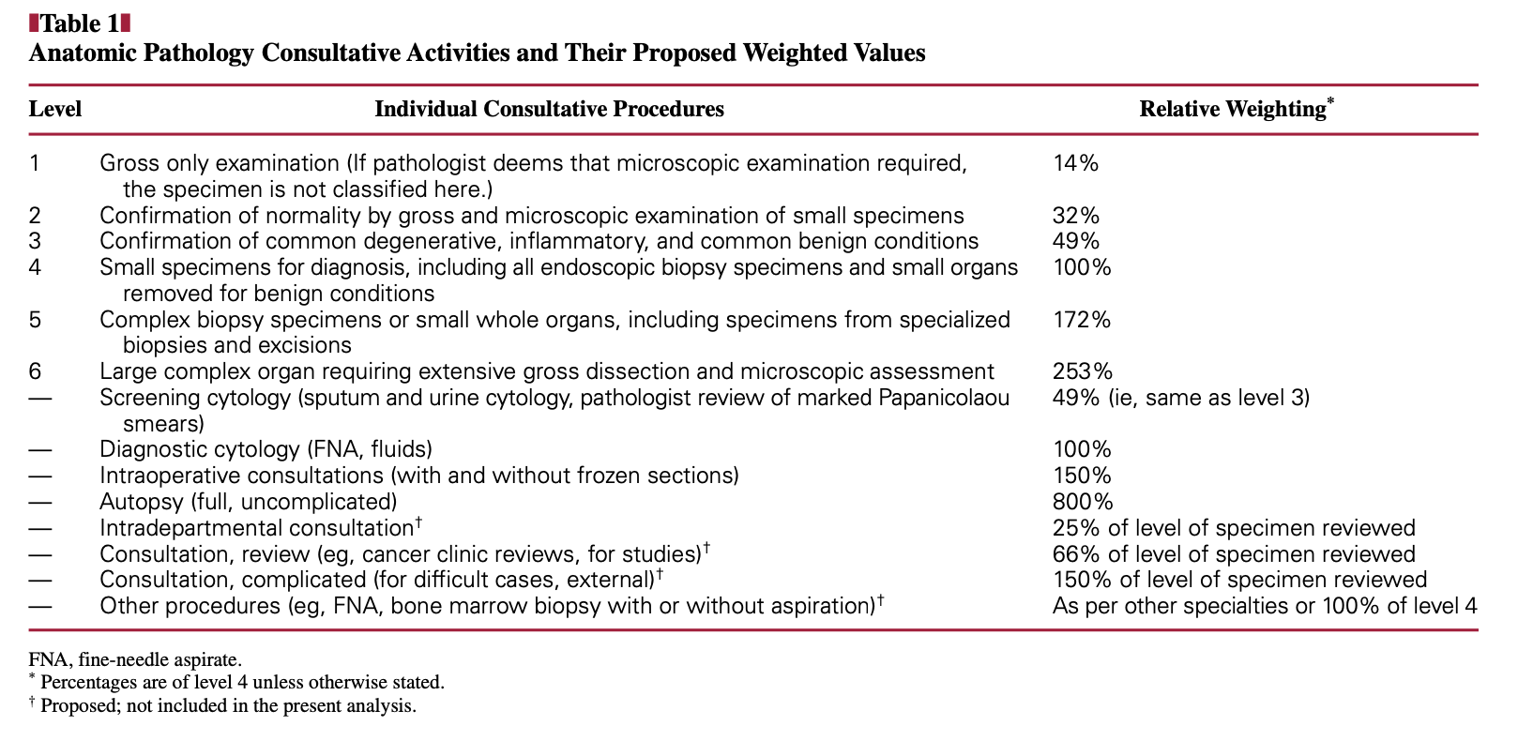

Slide 23
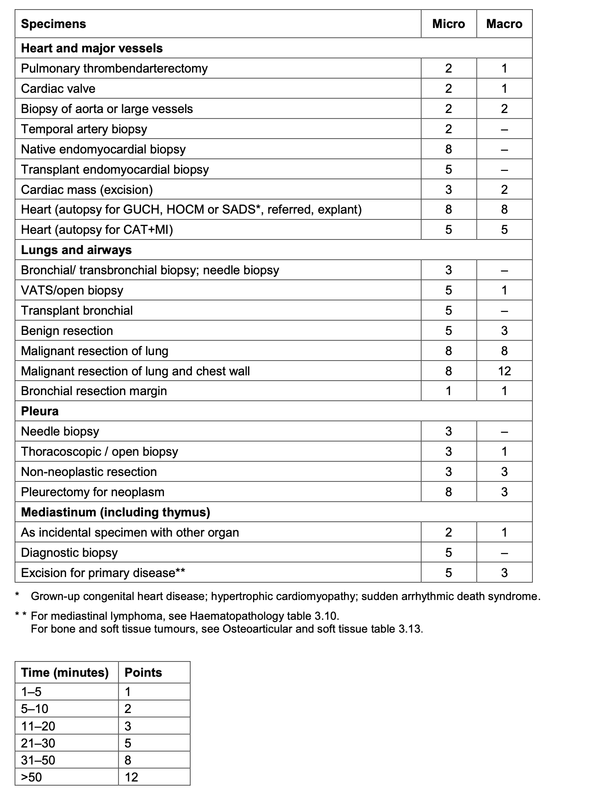


Slide 24
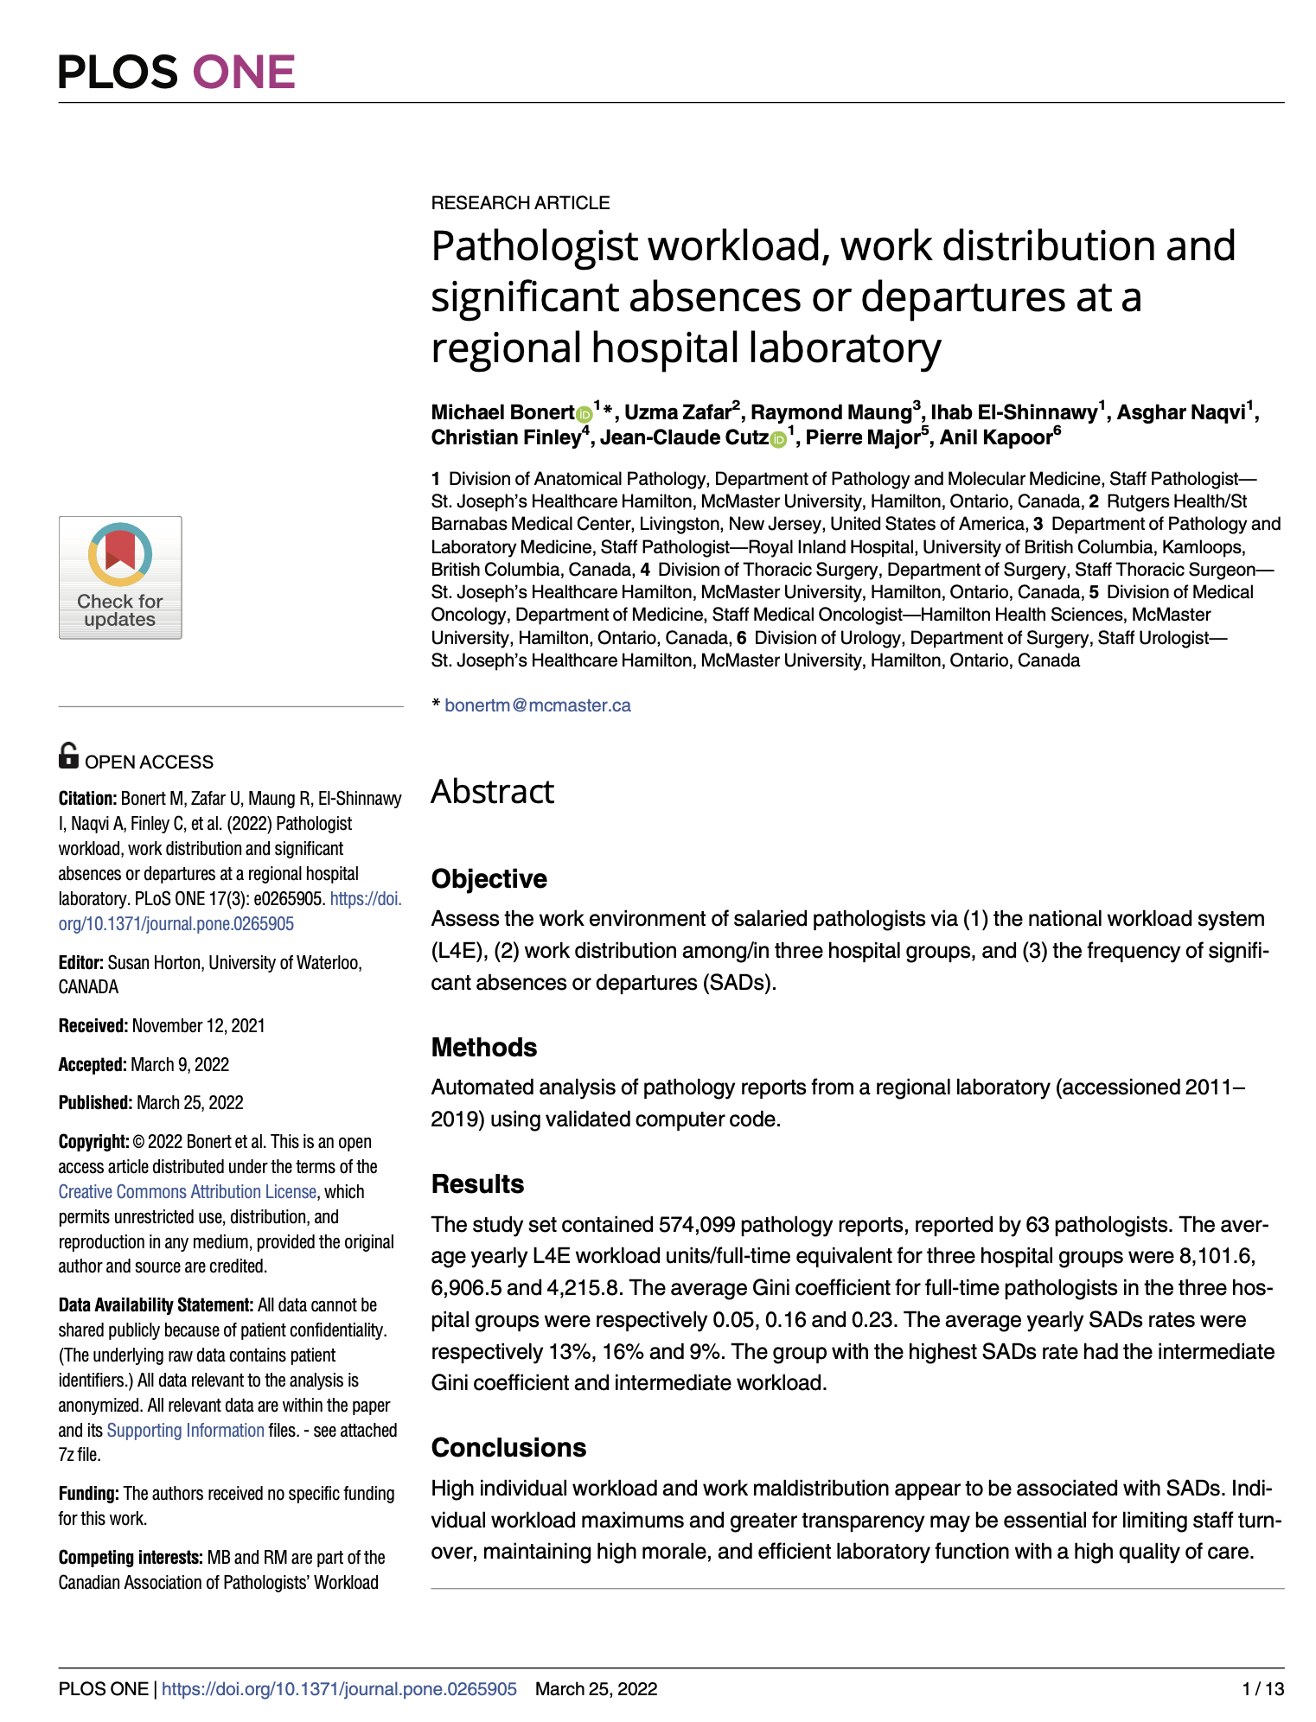
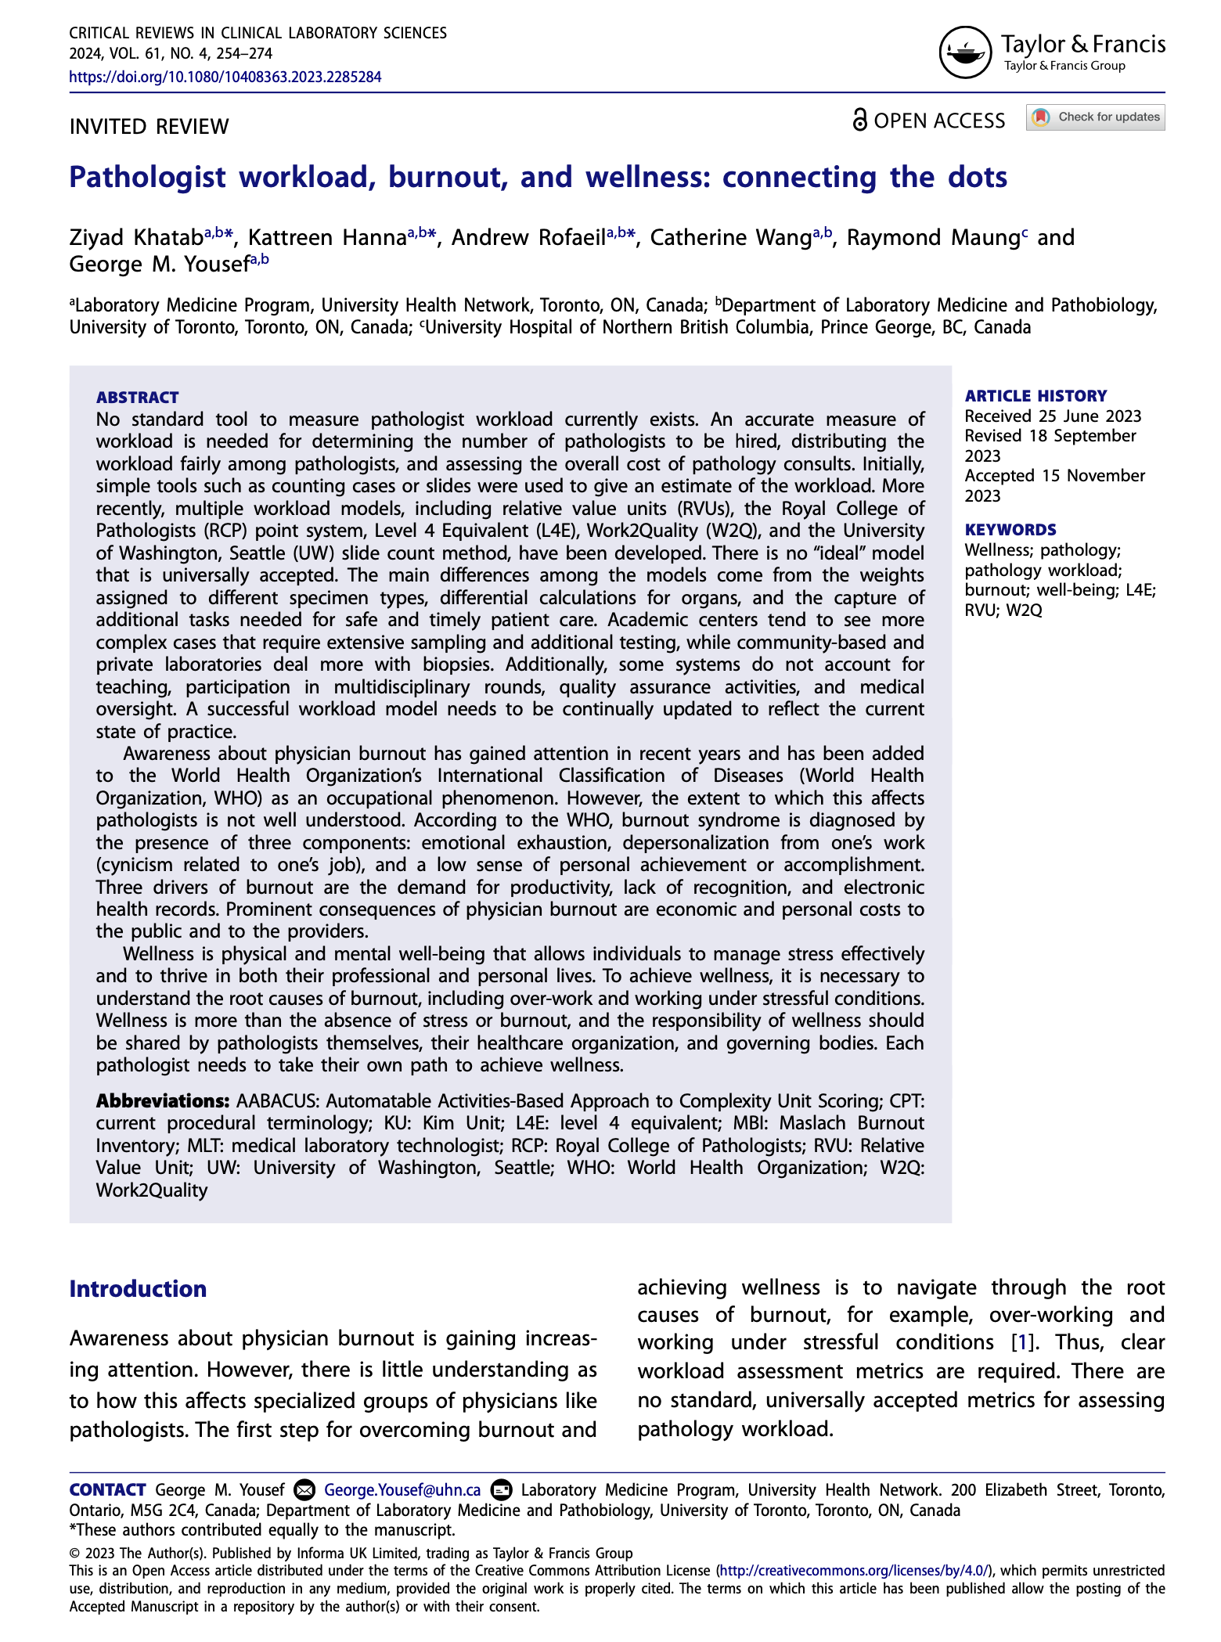

Slide 25
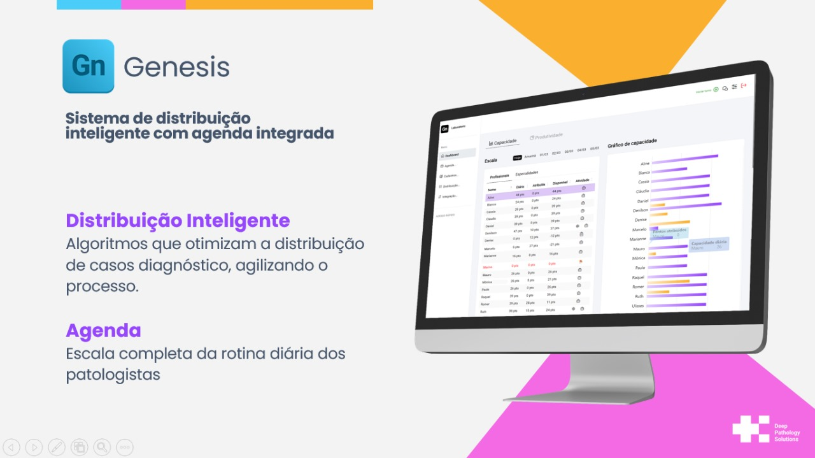

Slide 26
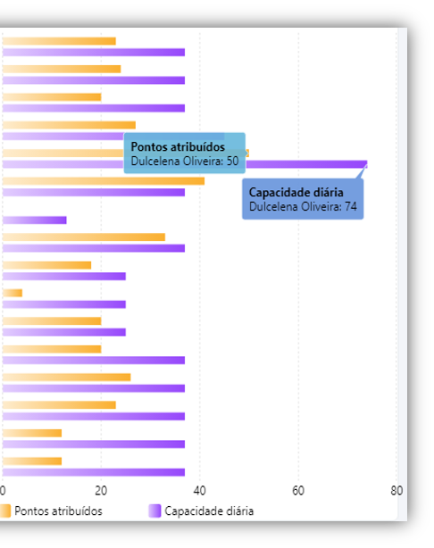
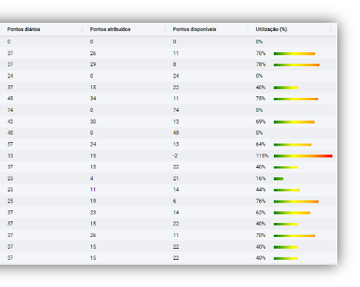

Slide 27

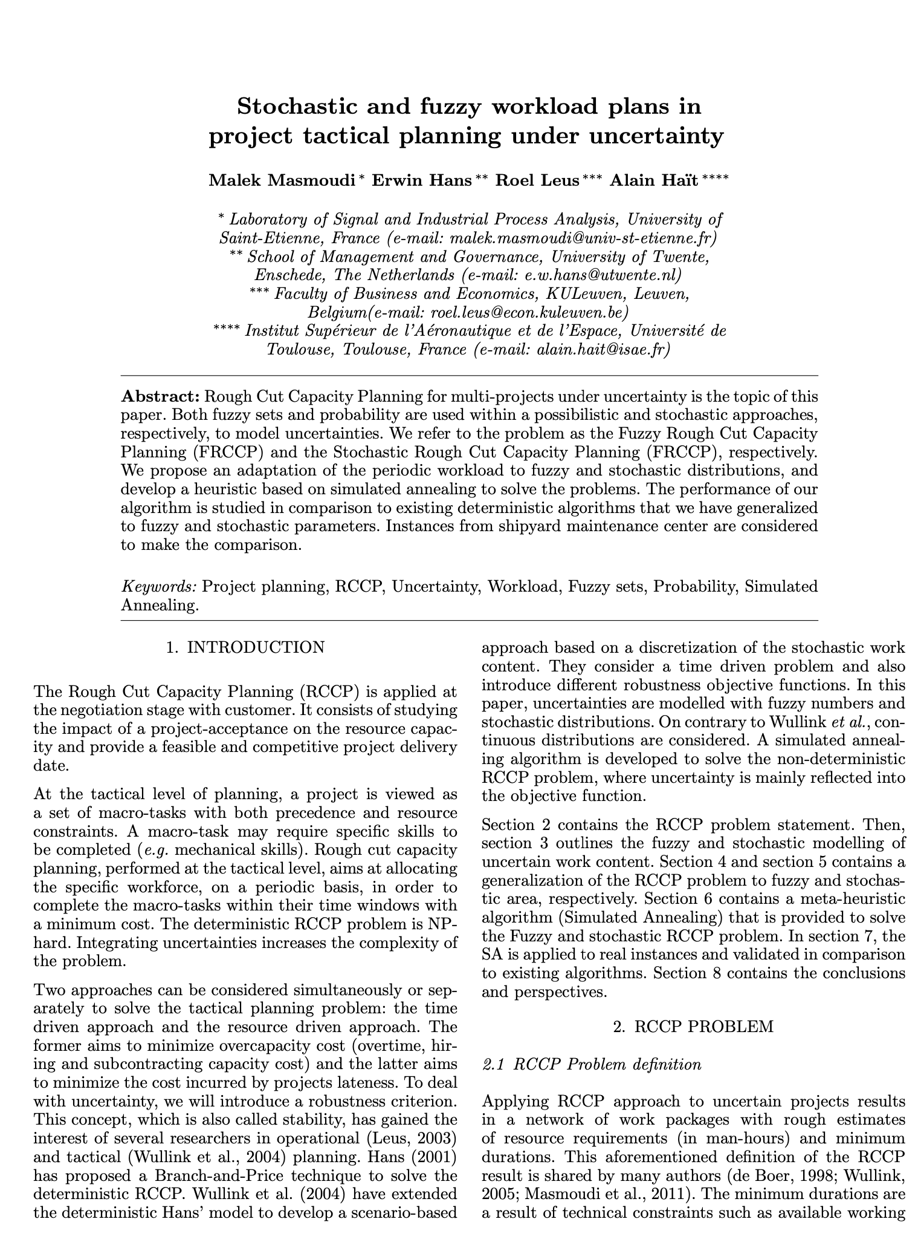
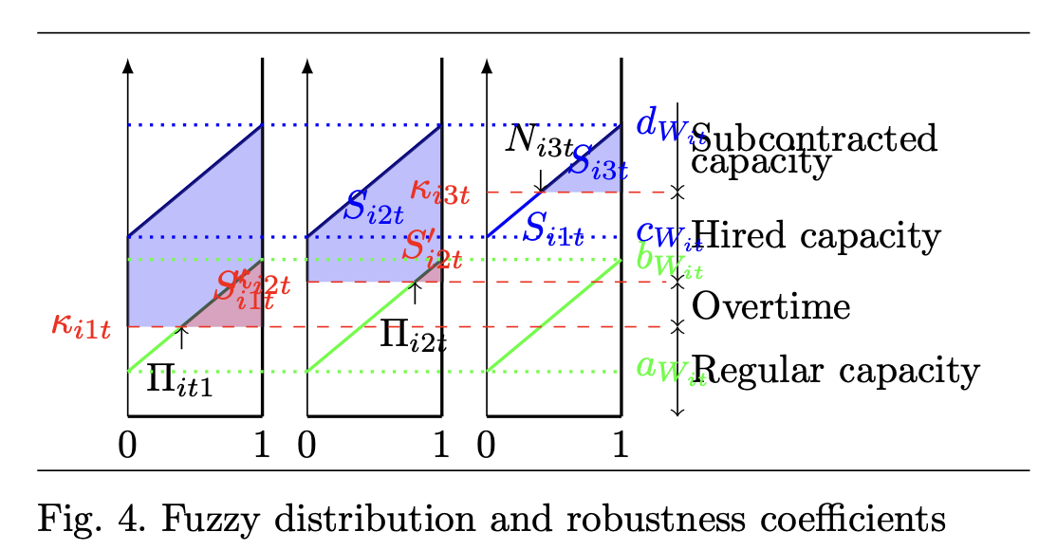
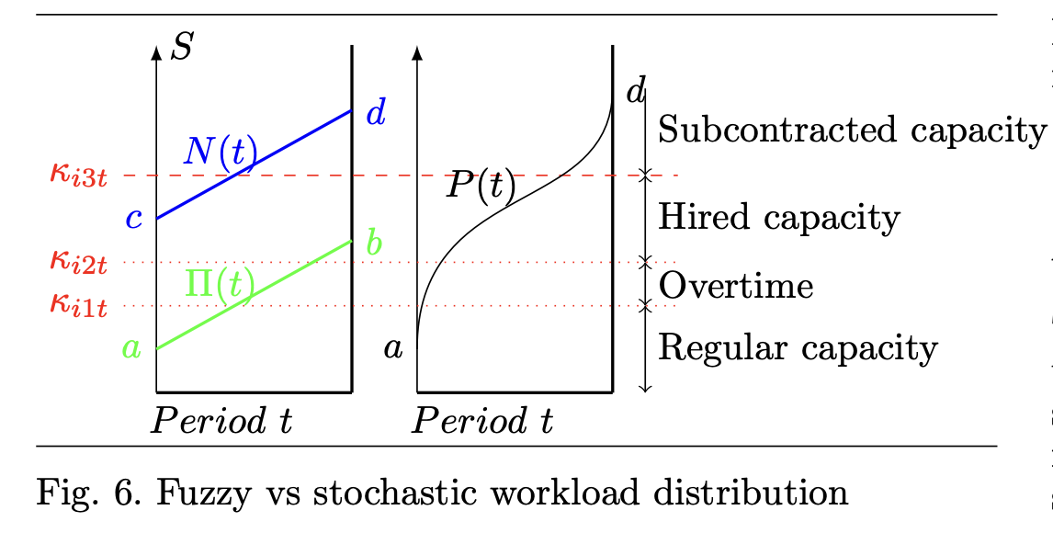

Slide 28

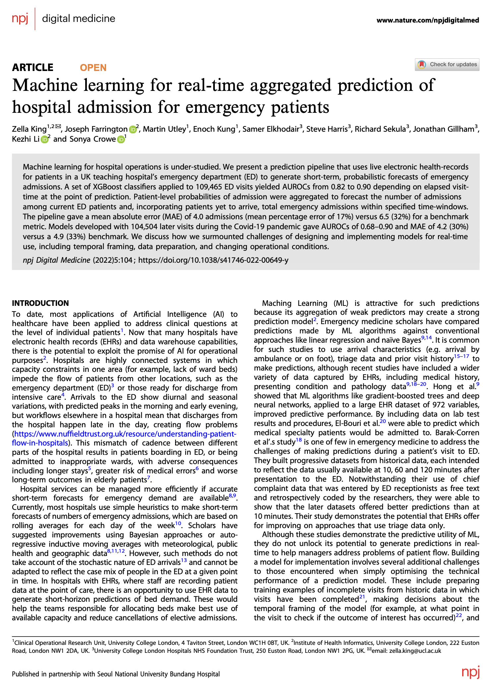
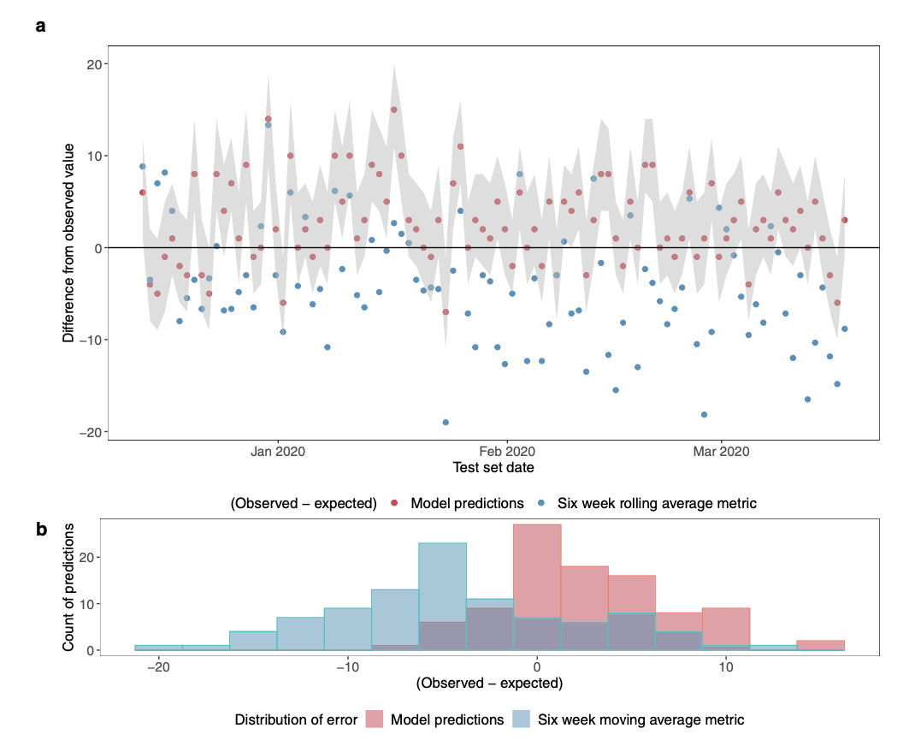
Dados de sazonalidade
Volatilidade de demanda
Previsibilidade de demanda para ajustes de oferta

Slide 29
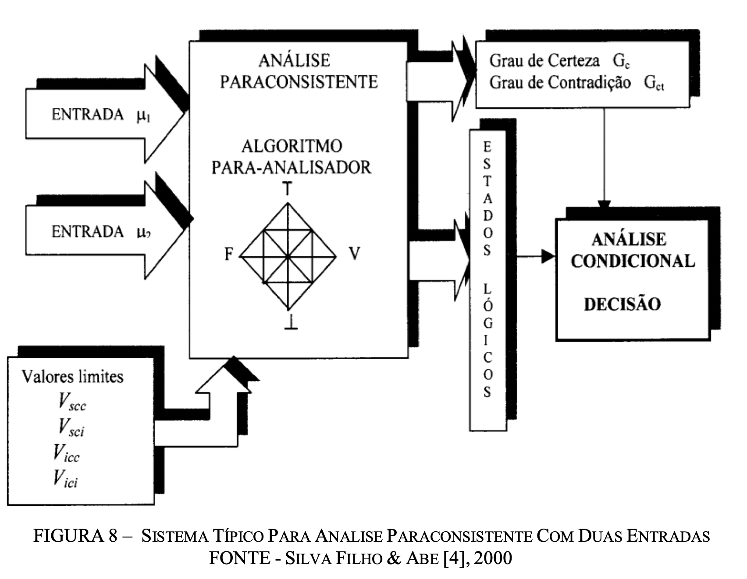

Slide 30
3. LLM como controle de qualidade

Slide 31
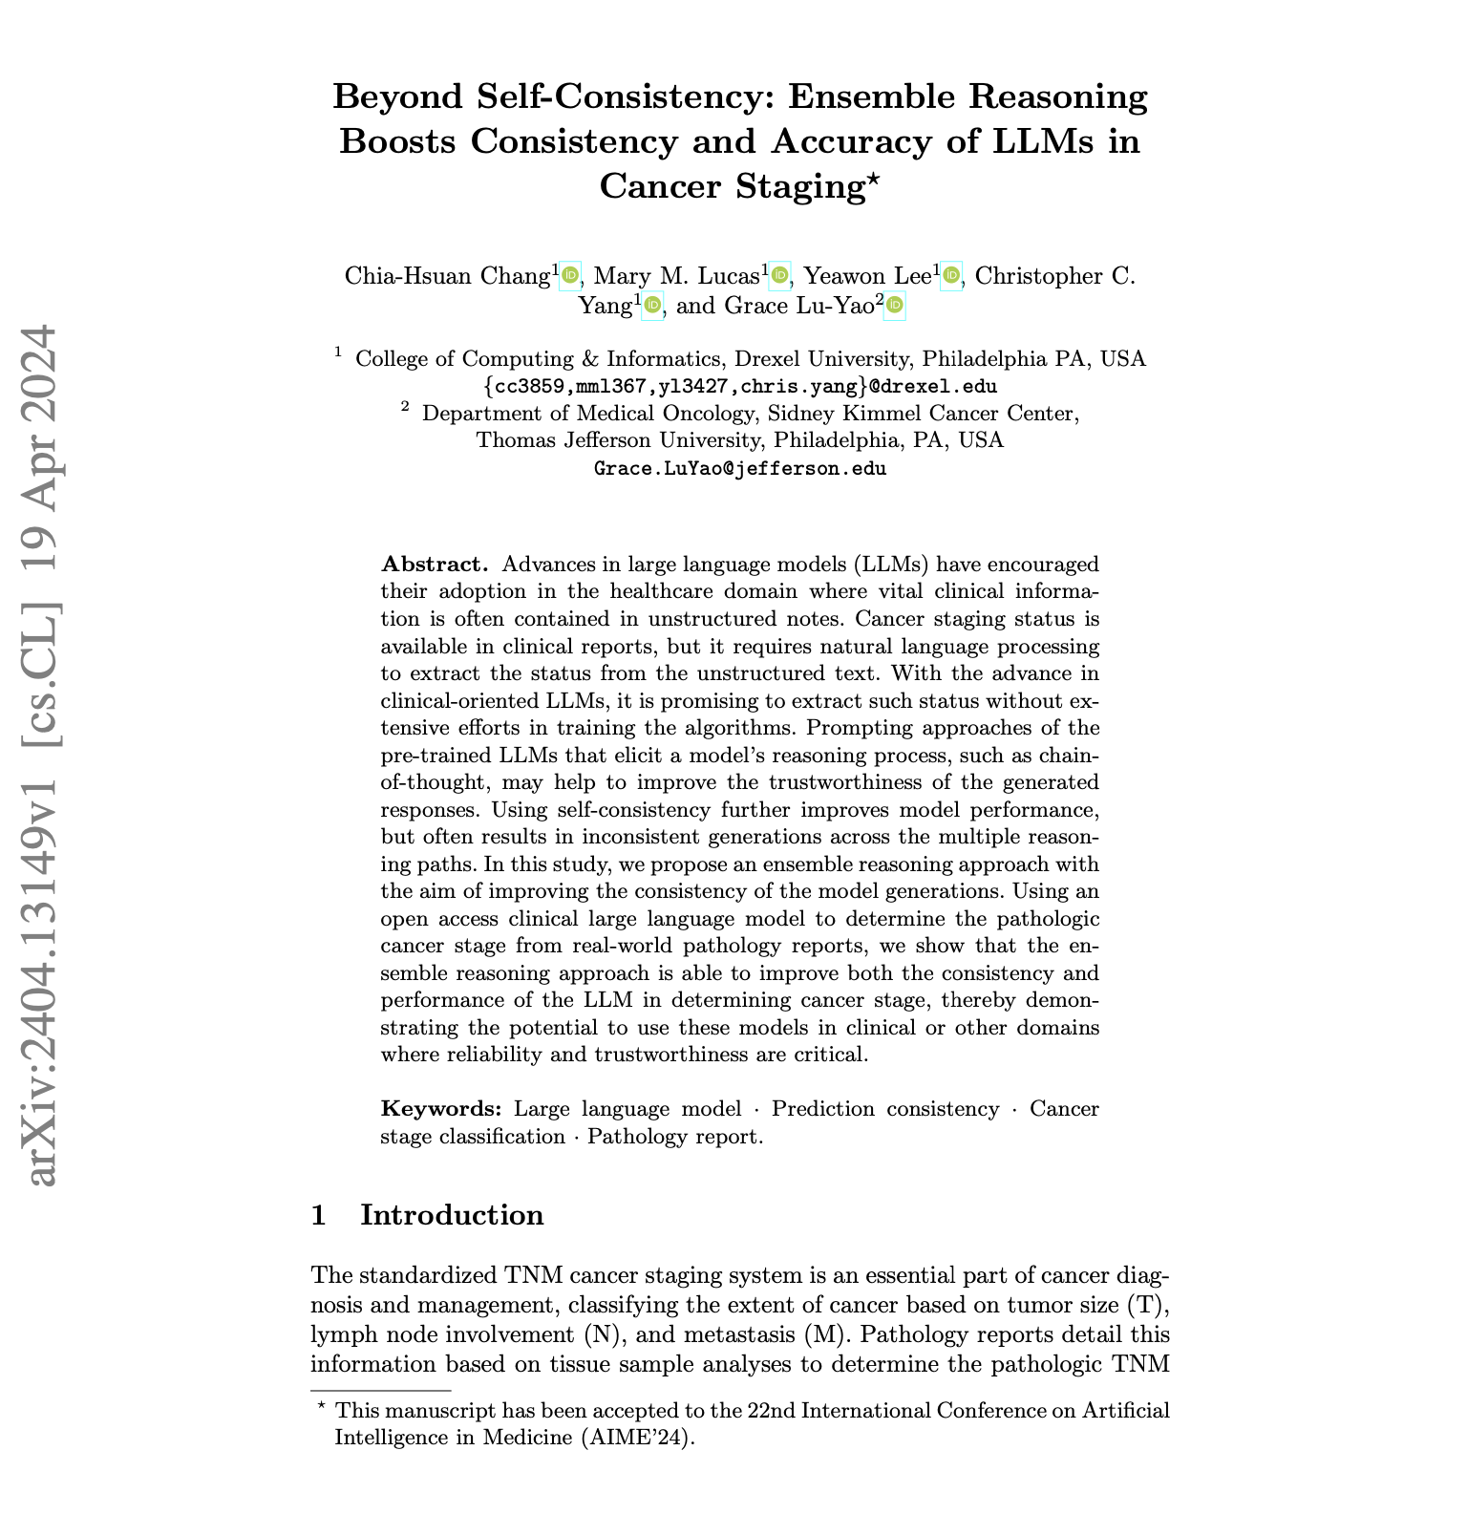
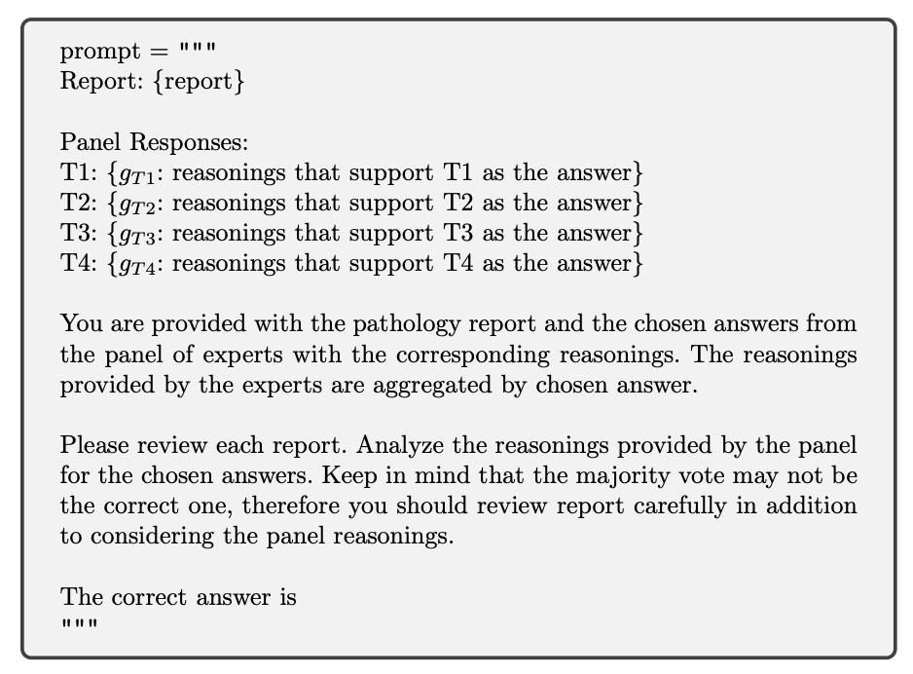

Slide 32
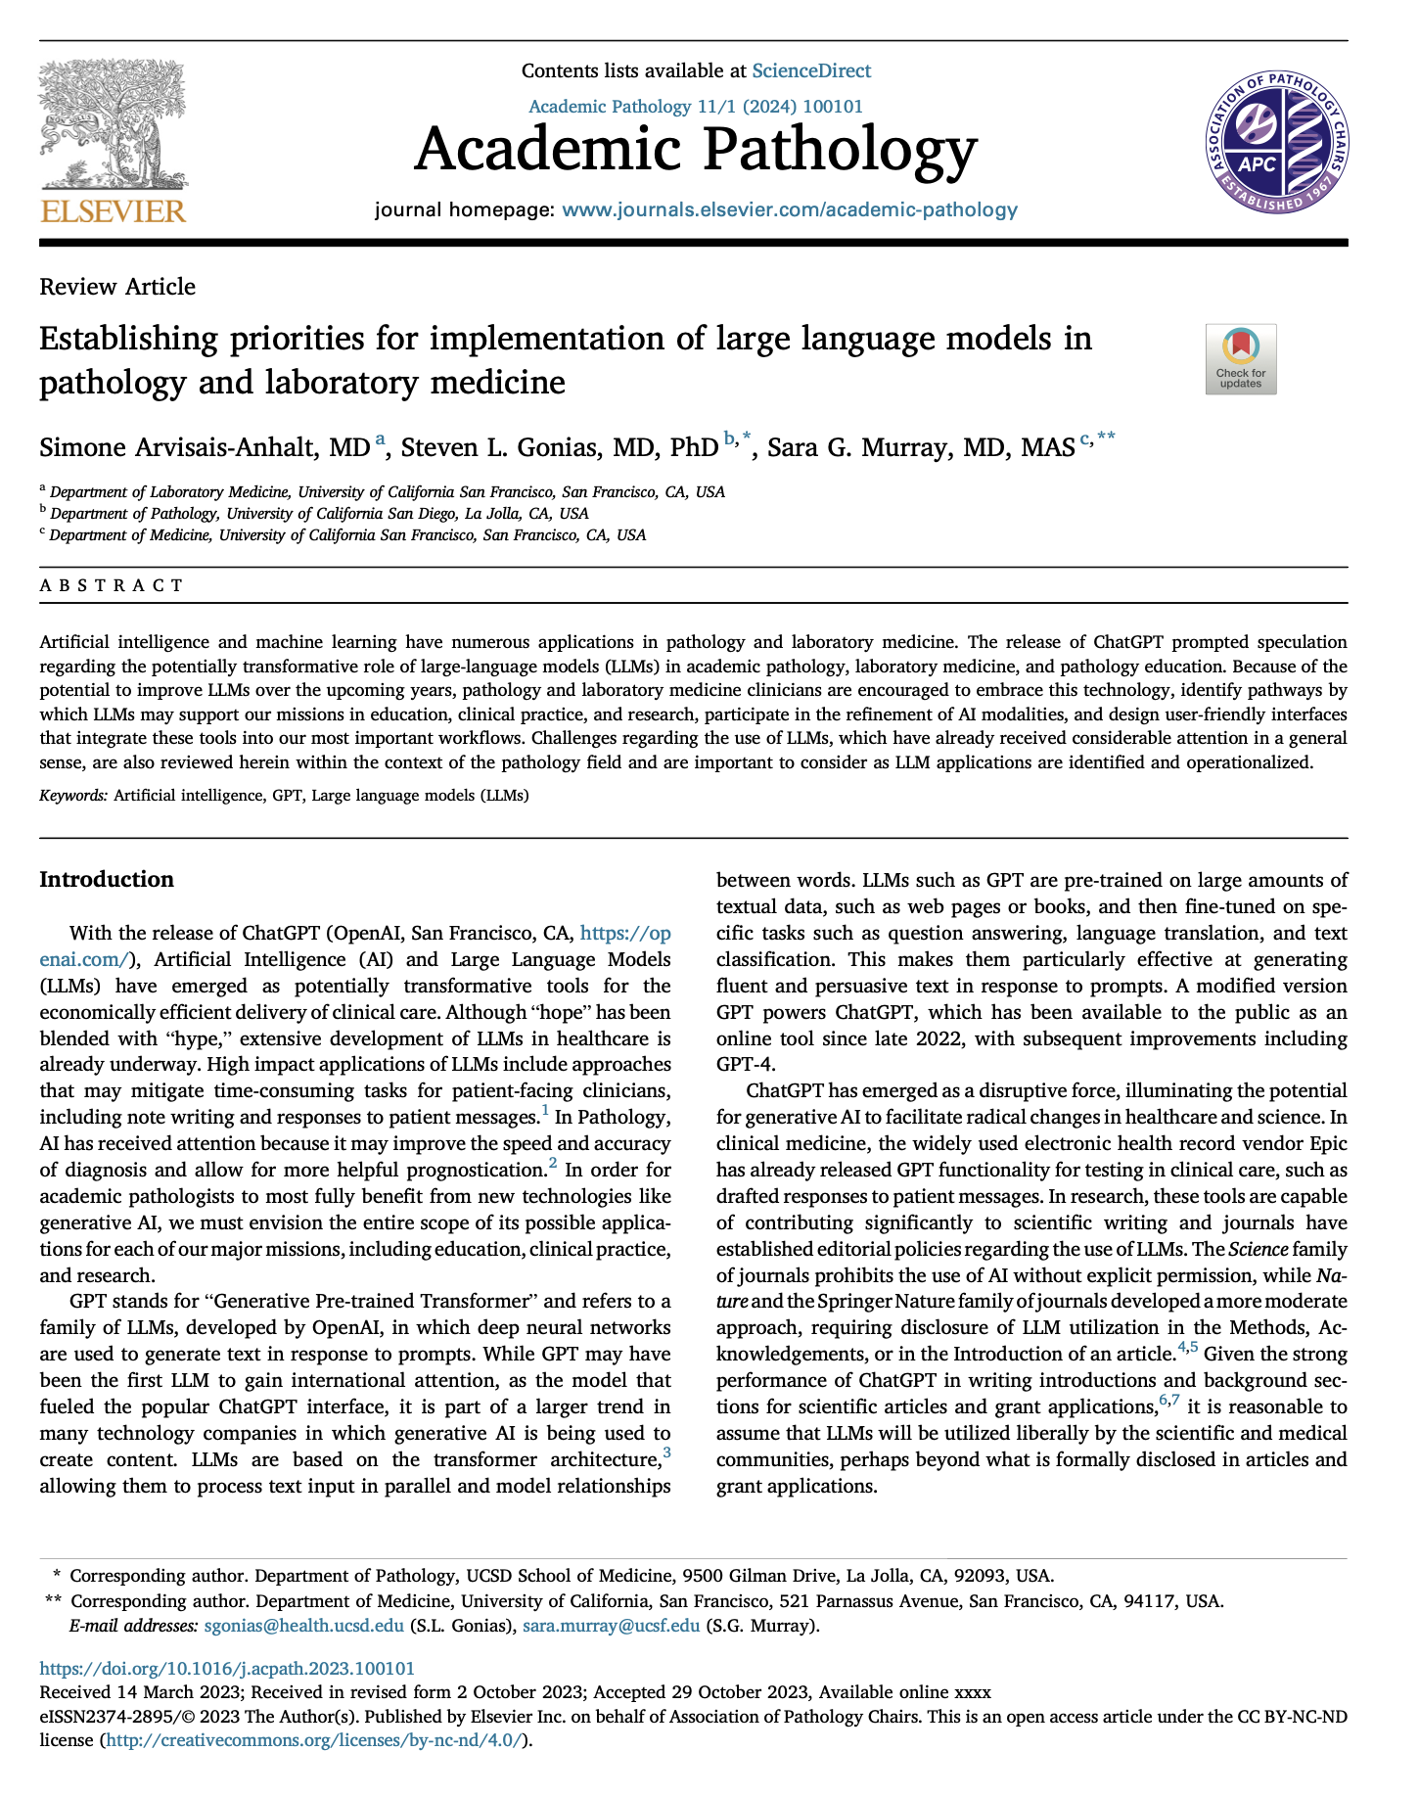

Slide 33
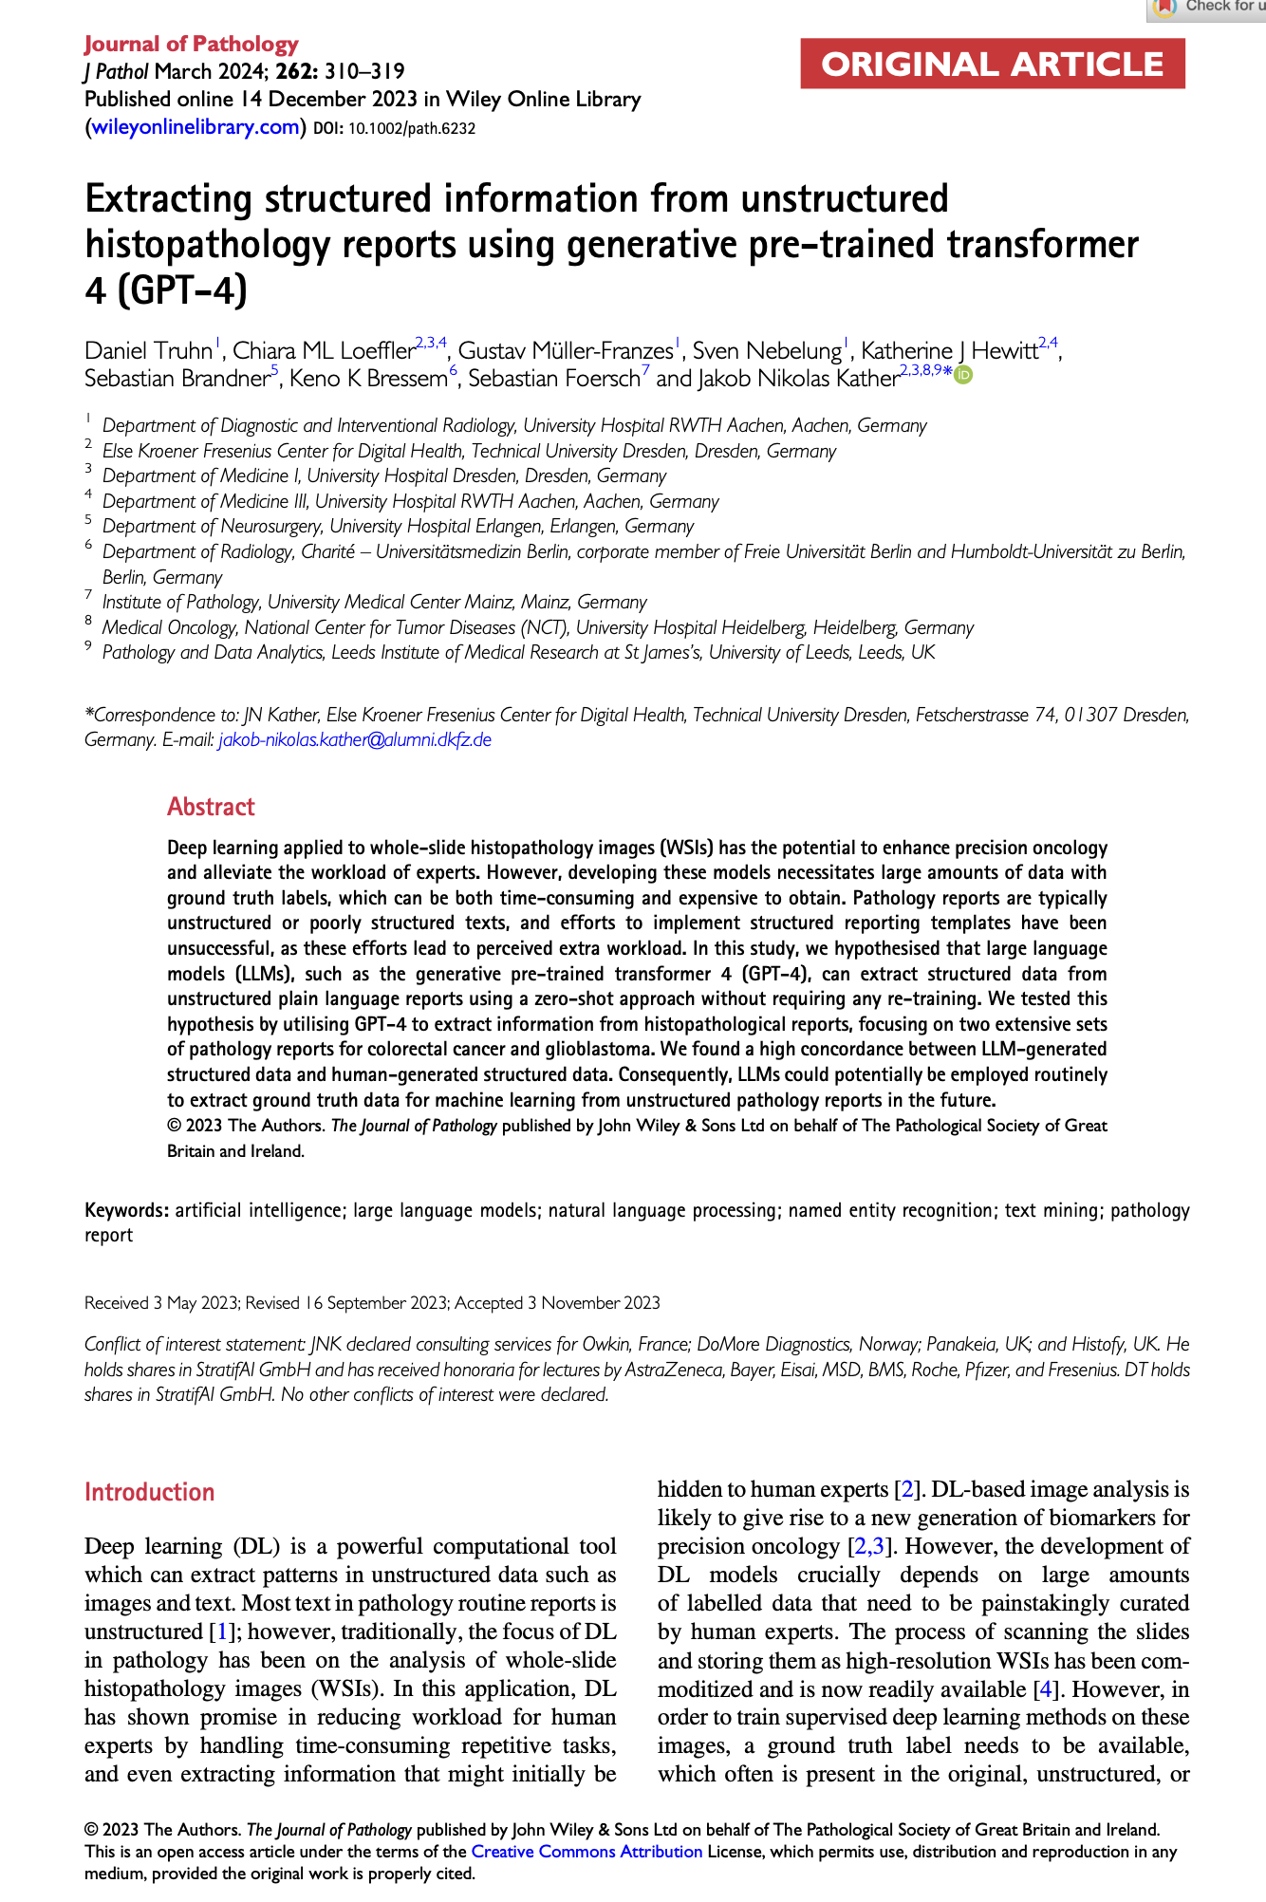
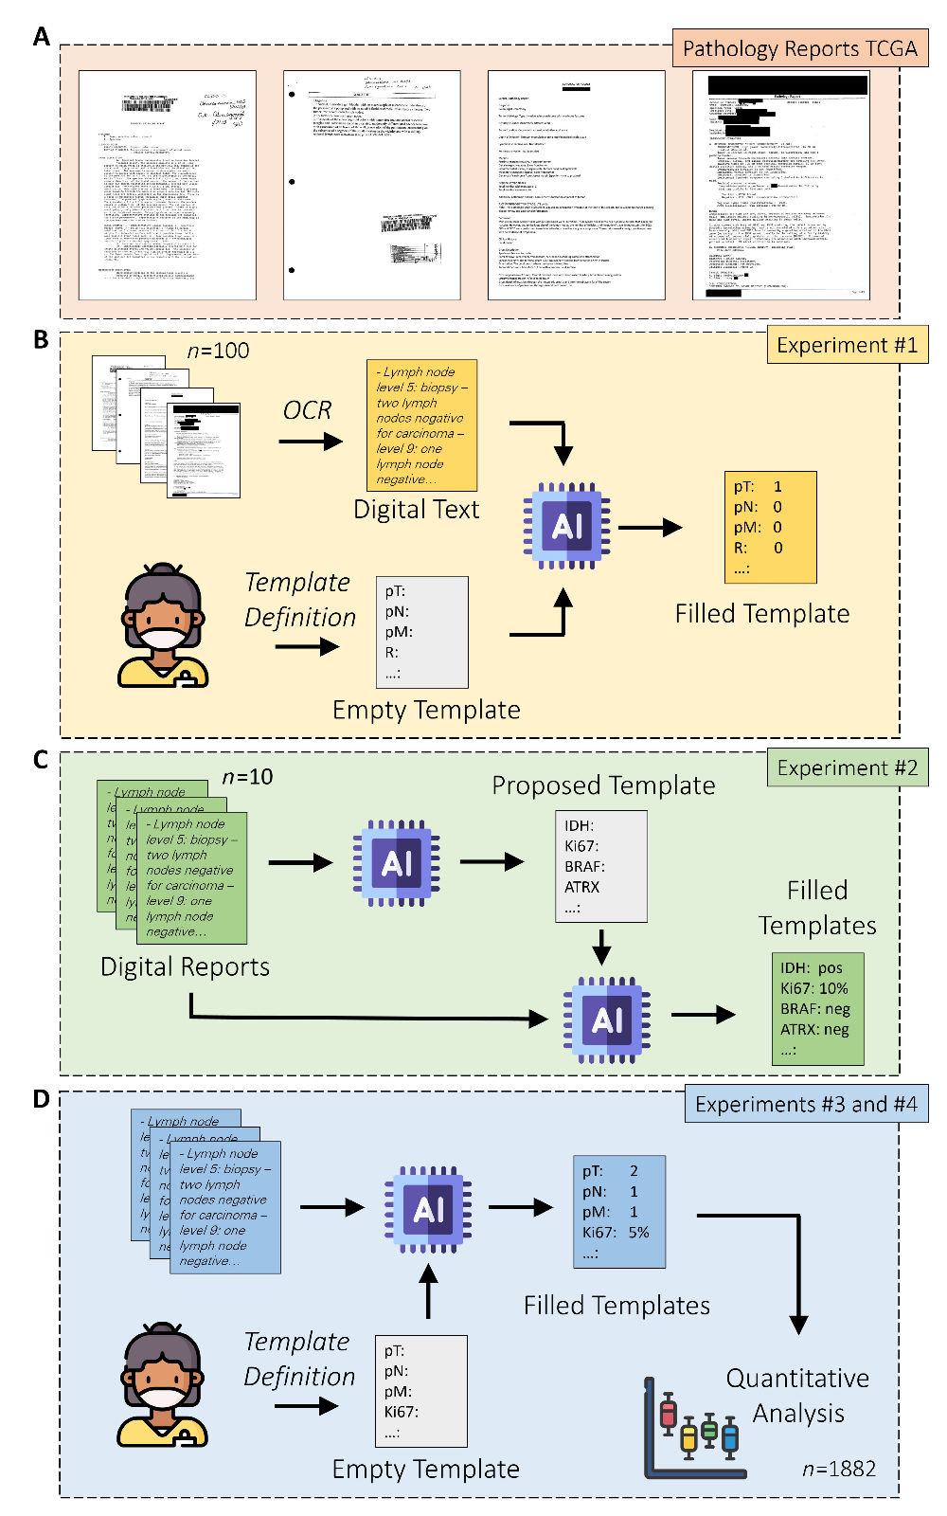
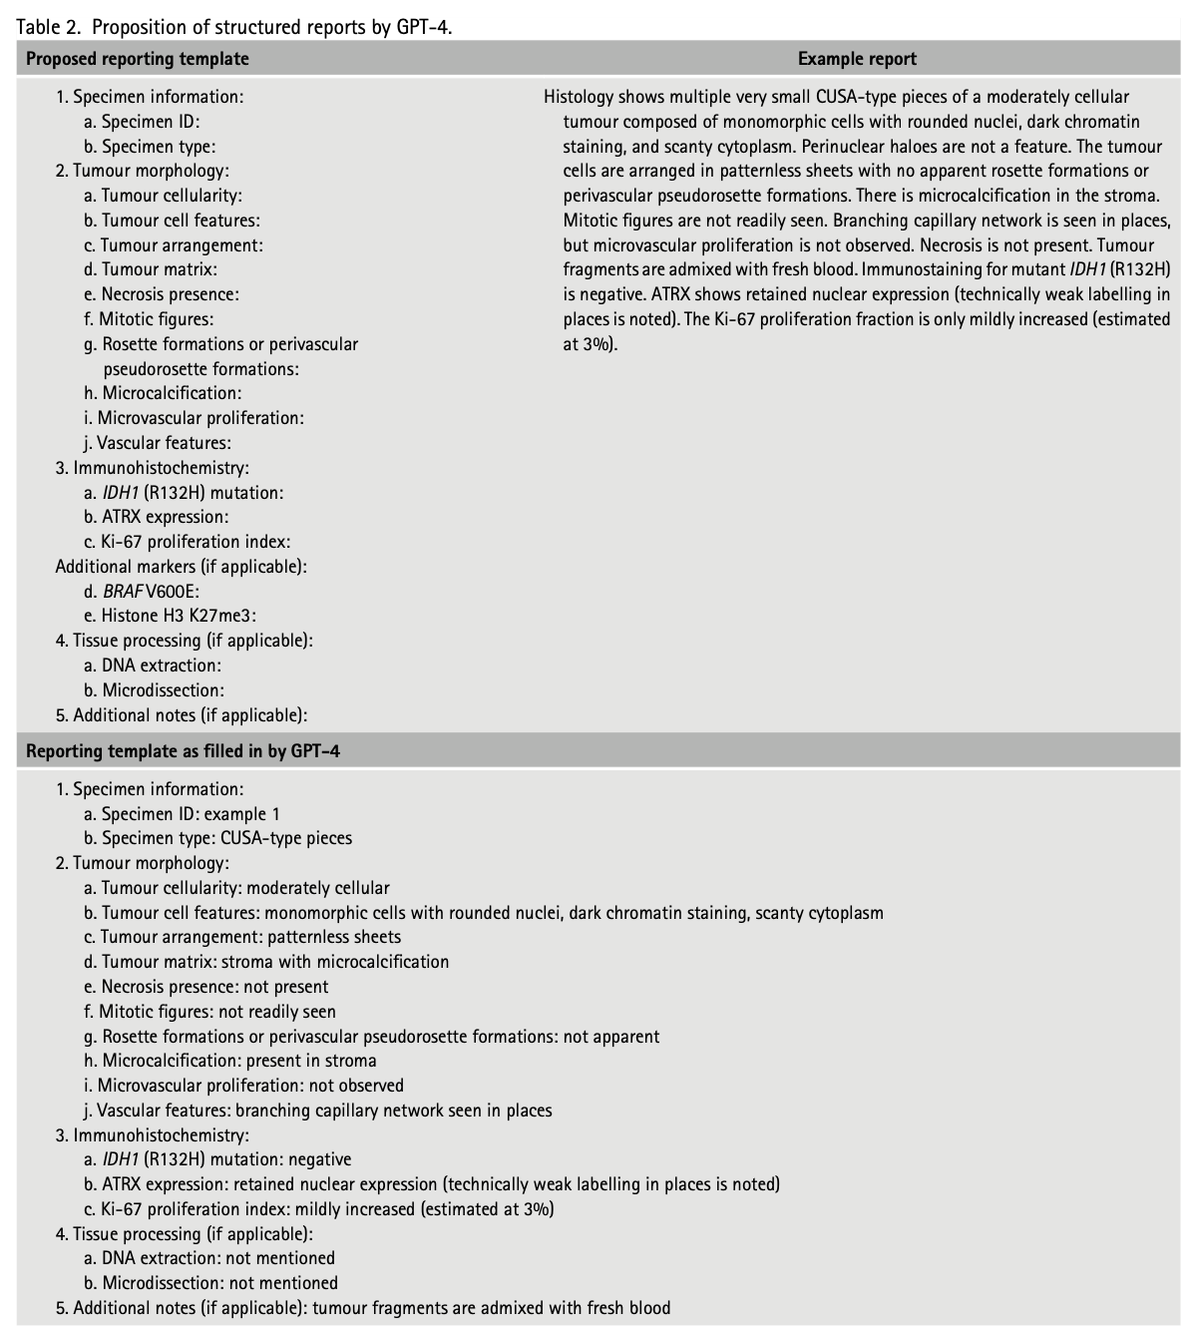

Slide 34


Brittle
Anxious
Nonlinear
Incomprehensible
Resilience
Empathy
Flexibility
Intuition
"These may well be more reactions than solutions, but they suggest the possibility that responses can be found.”
Jamais Cascio

Slide 35
Pré-Analítico
RFID Mayo
Analítico
Distribuição inteligente Deep
Pós-Analítico
LLMs

Slide 37
obrigado!

